Slide 1
SK Hynix iTAP
Neural Network, Tensorflow, Word2Vec, CNN, RNN 실습
이성우
인간중심컴퓨팅 연구실
2018.05.09

Slide 2
목차
1. Neural Network
2. Tensorflow
- Tensorflow basic
- Linear regression
- Multi layer peretron (MNIST)
- Dropout, Batch normalization, L2, other optimizers
- High level api
- Tensorboard (optional)
3. Word2Vec
- Word2Vec 알고리즘 분석
- 텐서플로로 직접 워드투벡 알고리즘 구현 (영어)
- nltk/gensim 라이브러리 사용 (영어)
- konlpy를 이용한 네이버 무비리뷰 임베딩 (한글)
4. CNN
- Convolution/Pooling
- CNN 기초: MNIST
- 노래가사 장르 예측
5. RNN
- LSTM/GRU
- RNN 기초 (MNIST)
- 무비리뷰 sentiment analysis : Bi-directional LSTM
- sequence 2 sequence (optional)

Slide 3
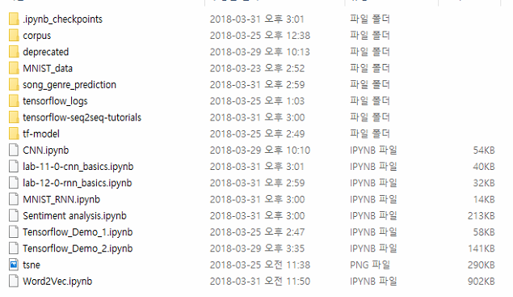
파이썬 실습 코드 및 데이터
네이버 뮤비 리뷰, tensorflow word2vec 코퍼스
MNIST dataset
노래 가사 장르 예측 CNN/RNN 및 데이터
seq 2 seq 모델
hunkim 교수님 자료
hunkim 교수님 자료
linear regression, MLP
optimizers, dropout, BN, tensorboard

Slide 4
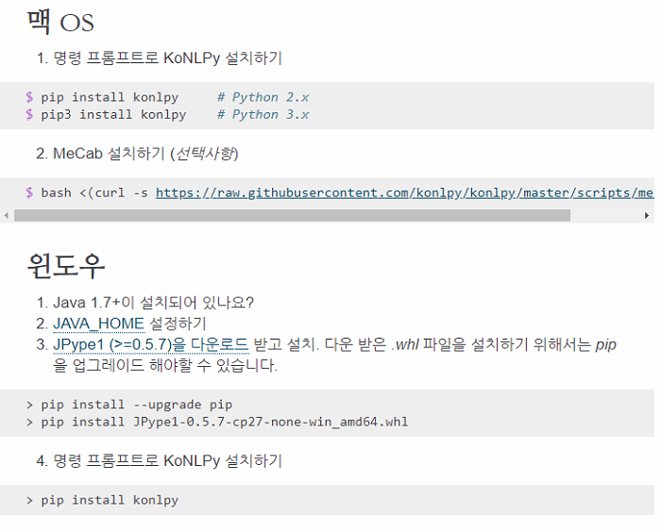
미리 설치 부탁드립니다
주요 설치 라이브러리(python 3.6)
tensorflow만 제외하면 다른 라이브러리는 그냥 최신 버전 설치하시면 오류나는일 없을 것입니다.
juypter notebook
tensorflow (1.4.0)
numpy, pandas
Gensim(3.4.0), nltk(3.2.4), konlpy
tqdm, matplot, seaborn, pprint
Konlpy 설치
한국어 토크나이징, 및 품사 태깅을 위해 konlpy library설치 필요
http://konlpy-ko.readthedocs.io/ko/v0.4.3/install/
https://github.com/e9t/nsmc
http://konlpy-ko.readthedocs.io

Slide 5
Neural Network

Slide 6
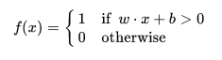
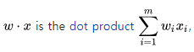
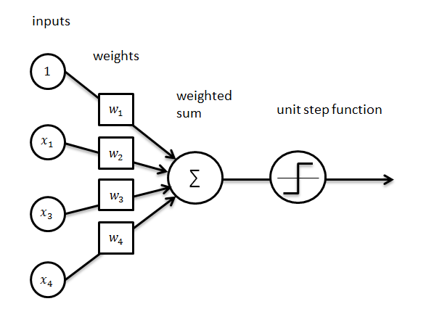

Perceptron
perceptron is an algorithm for supervised learning of binary classifiers
The perceptron is a simplified model of a biological neuron
http://ataspinar.com/wp-content/uploads/2016/11/perceptron_schematic_overview.png

Slide 7
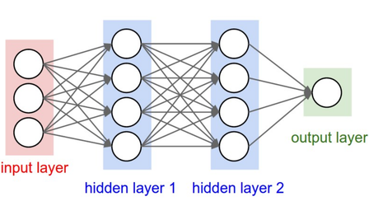
MLP(Multi Layer Perceptron)
a simple feedforward network
http://cfile9.uf.tistory.com/image/990DDD3359E0767A3E1140

Slide 8
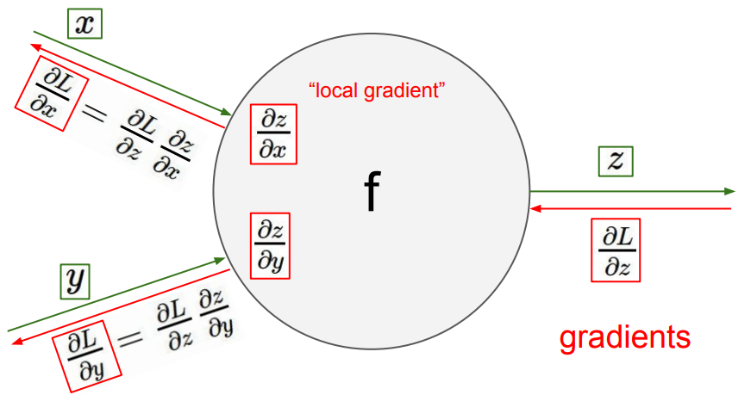
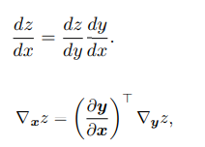
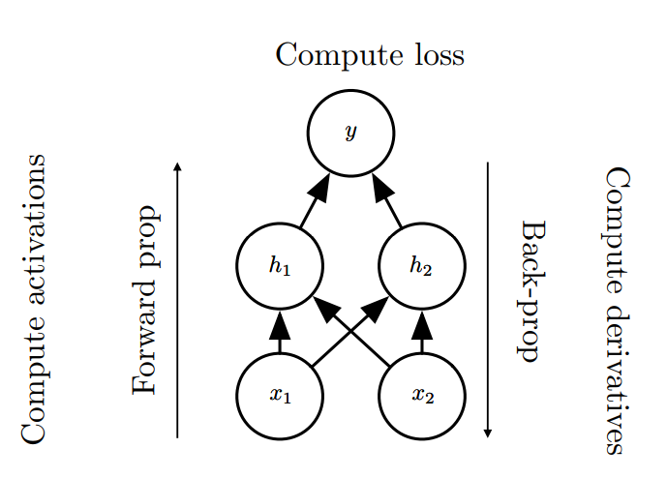
Backpropagation
Chain rule, Error를 뒤로 전파하며 가중치를 수정
이 문제가 해결되면서 딥러닝이 발전
Deep Learning, Ian Goodfellow
https://cdn-images-1.medium.com/max/1600/1*FceBJSJ7j8jHjb4TmLV0Ew.png

Slide 9
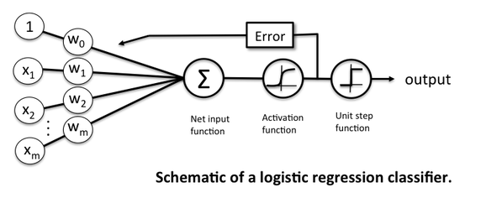
Activation function
현재 뉴런을 발화시킬지 말지 결정
뉴럴넷에 비선형성을 주는 중요한 컴포넌트
sigmoid, tanh, relu…

Slide 10

Activation function
RNN
거의 대부분
모델에 사용
https://cdn-images-1.medium.com/max/1600/1*p_hyqAtyI8pbt2kEl6siOQ.png

Slide 11
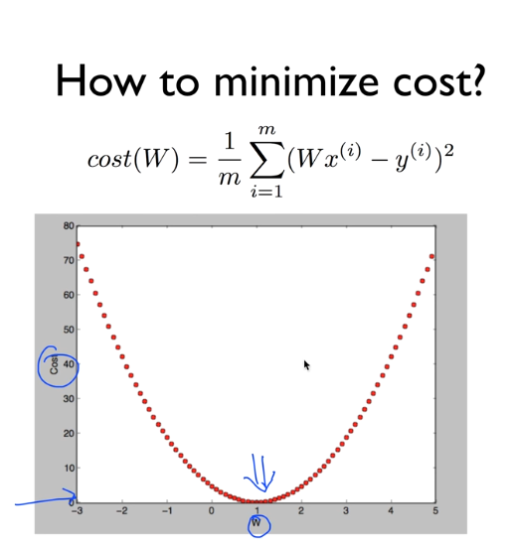
Optimization
목적함수를 최적화 시키는 과정
즉, error(cost function)을 최소화 시키는 과정
Gradient descent!

Slide 12
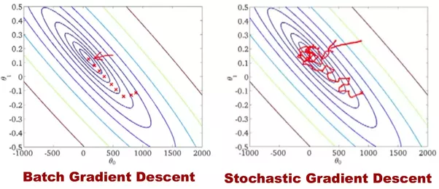
SGD(stochastic gradient descent)
한번 학습할 때마다 모든 데이터를 전부 사용하기에는 계산량이 너무 많다
데이터의 일부분씩 나눠서 학습
각각의 데이터 덩어리를 mini batch라 부름
이렇게 학습해도 local minima에 잘 수렴
더불어 노이즈 추가로 인한 regularization 효과도 있음
https://qph.fs.quoracdn.net/main-qimg-1f328d91d2fe7cee9719ce1870ed54dd
Notes:
더불어 노이즈 추가로 인한 regularization 효과도 있음
- -> 딥러닝에서 가장 조심해야 할 것이 오버피팅인데 이것을 완화해줌

Slide 13
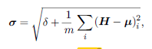
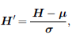
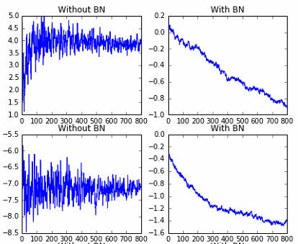
Batch Normalization
미니배치마다 데이터 범위가 지나치게 많이 변하는 것을 방지
미니배치단위로 데이터를 정규화 하여 모델에 입력
Optimazation기법이나 Regularization 효과도 있음
activation이전에 들어오는 input들의 fluctuation이 적어진다

Slide 14

Various Optimizers
https://cdn-images-1.medium.com/max/1600/1*SjtKOauOXFVjWRR7iCtHiA.gif

Slide 15
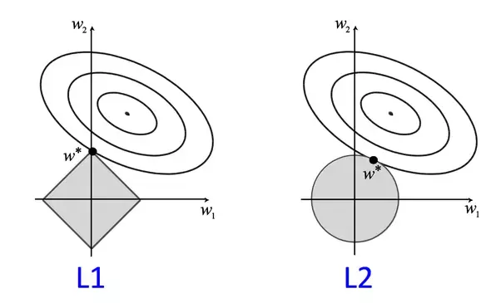
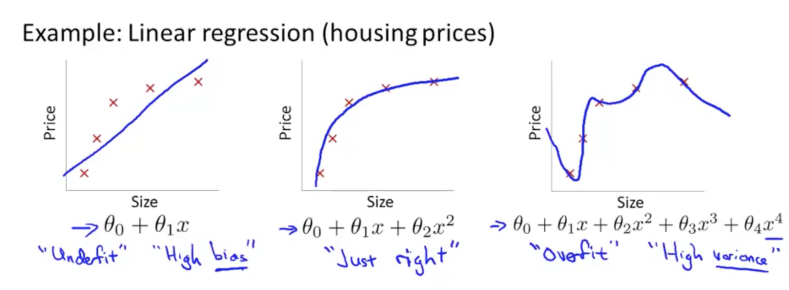
Regularization
모델의 predictor가 데이터의 개수보다 많아지면서 overfitting이 발생
overfitting을 방지하고 generalization error를 낮추기 위한 방법
ex) L1, L2, Dropout…
http://gnujoow.github.io/assets/posts/MachineLearning/ml4-0.png

Slide 16
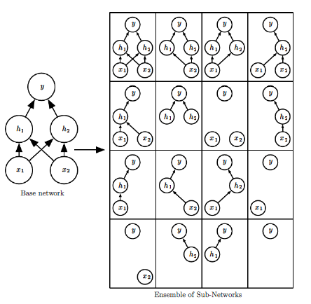
Dropout
뉴런을 확률적으로 켜고 끔
모델에 노이즈를 추가하여 robust하게 만드는 효과
기존 머신러닝의 앙상블 기법 중 배깅의 효과와 비슷

Slide 17
Tensorflow 실습 (Tensorflow_demo_1)

Slide 18
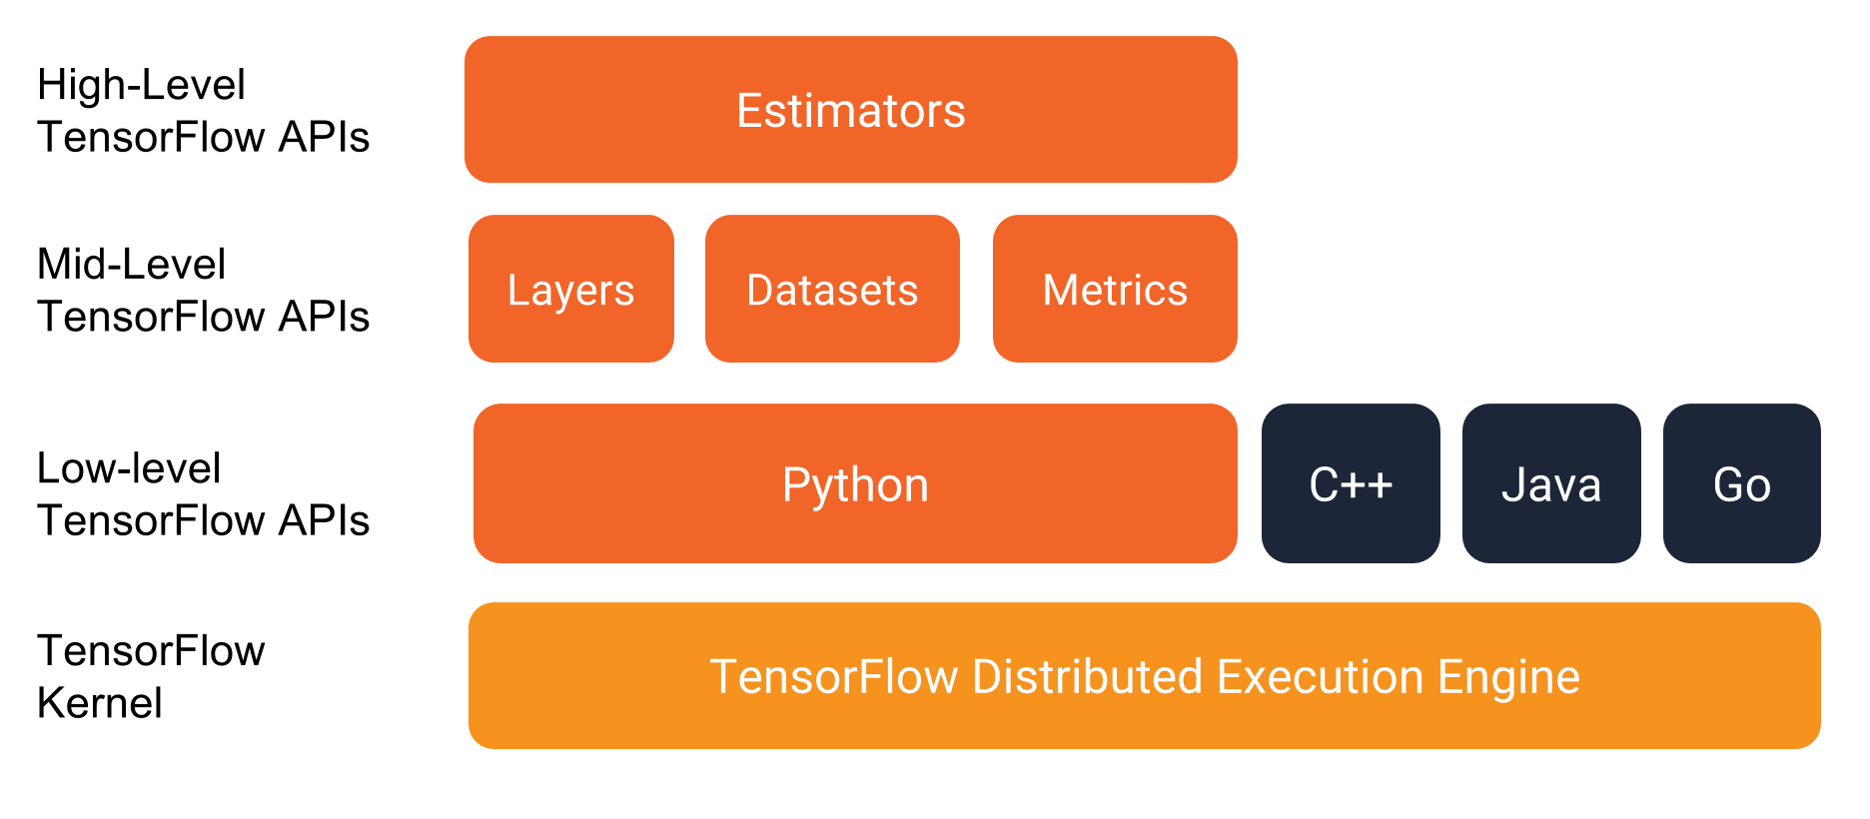

Tensorflow
구글에서 개발한 머신러닝을 위한 프레임워크
플랫폼 독립적(C, java, python…)으로 개발 및 실행 가능
우리는 파이썬을 이용해 실습
https://www.tensorflow.org/
Notes:
직관적이고 간단한 코드 덕분에 pytorch도 많이 사용
최근엔 자바스크립트도 지원하기 시작

Slide 19

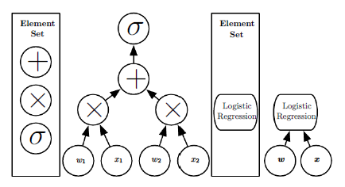
Graph
점(노드)과 선(엣지)로 이뤄진 구조
deep learning, Goodfellow
https://www.tensorflow.org/images/tensors_flowing.gif

Slide 20
기본 구성
그래프
노드는 연산자(operation) 및 텐서의 값
엣지는 데이터(텐서)의 흐름
이들을 결합해서 하나의 모델/그래프(함수)를 구성
세션
각 그래프를 저장하고 빌드
세션내에서 그래프가 실행 됨
텐서
sclar, vector, matrix, 3-trensor, 4-tensor
rank, shape, type 의 상태를 가짐
ex) [[1,2,3], [4,5,6], [7,8,9]] – rank: 2, shape: (2, 2), type: int
[[[1,2,3], [4,5,6], [7,8,9]], [[1,2,3], [4,5,6], [7,8,9]], [[1,2,3], [4,5,6], [7,8,9]], [[1,2,3], [4,5,6], [7,8,9]]], rank =3, (4,3,3)
1 | 2
4 | 5
Notes:
텐서는 matrix의 확장

Slide 21
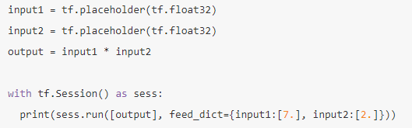
기본 구성
constant
상수 ex) vector1 = tf.constant([[3., 3.]]) , matrix1 = tf.constant([[3., 3.], [1., 2.])
그래프 내에서 값 변경 불가
variable
변수 ex) W = tf.Variable([1,2,3])
그래프 내에서 값 변경 가능
주로 모델 내에서 훈련시킬 값을 변수로 선언
placeholder
Placeholder ex) node = tf.placeholder(tf.float32, [None,3])
세션 실행 시 원하는 값을 값을 feed할 수 있음
데이터의 인풋에 사용

Slide 22
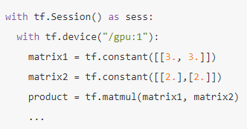
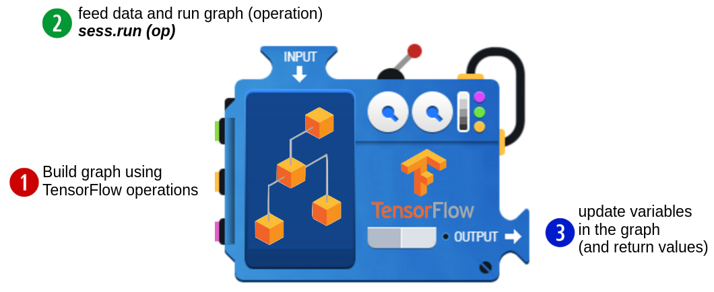
Mechanism
그래프를 정의하고(모델을 만들고)
세션을 통해 그래프를 cpu/gpu에 배정, 각 placeholder에 데이터를 feed
Forward/backward propagation 계산을 통해 모델을 fit

Slide 23
설치
pip install tensorflow #python3.6 이상 window/linux/macOS
pip install tensorflow-gpu #gpu version
import tensorflow as tf
tf.__version__
## '1.4.0'
# Create a constant op
# This op is added as a node to the default graph
hello = tf.constant("Hello, TensorFlow!")
# start a TF session
sess = tf.Session()
# run the op and get result
print(sess.run(hello))
## b'Hello, TensorFlow!'
3 # a rank 0 tensor; this is a scalar with shape []
[1. ,2., 3.] # a rank 1 tensor; this is a vector with shape [3]
[[1., 2., 3.], [4., 5., 6.]] # a rank 2 tensor; a matrix with shape [2, 3]
[[[1., 2., 3.]], [[7., 8., 9.]]] # a rank 3 tensor with shape [2, 1, 3]
Notes:
버전 체크 및 실행 확인
그래프 생성 (tf.Graph() 안만들면 암시적으로 디폴트 그래프 생성)
세션에 할당

Slide 24
Graph/Session
여러 개의 그래프를 명시적으로 만들어두고 각각 세션에 할당이 가능하다
g1 = tf.Graph()
with g1.as_default():
c1 = tf.constant([2.,2.,2.])
v1 = tf.Variable(tf.zeros(3))
a1 = tf.add(c1, v1)
g2 = tf.Graph()
with g2.as_default():
c2 = tf.constant([4.,4.,4.])
v2 = tf.Variable(tf.zeros(3))
a2 = tf.add(c2, v2)
with tf.Session(graph = g1) as sess:
sess.run(tf.global_variables_initializer())
print(sess.run(a1))
#[2., 2., 2.]
with tf.Session(graph = g2) as sess:
sess.run(tf.global_variables_initializer())
print(sess.run(a2))
#[4., 4., 4.]
Notes:
명시적으로 여러 개의 그래프를 운용

Slide 25
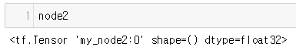
Tensorflow 기초
node1 = tf.constant(3.0, tf.float32)
node2 = tf.constant(4.0 , name='my_node2‘)# also tf.float32 implicitly
node3 = tf.add(node1, node2)
print("node1:", node1, "node2:", node2)
print("node3: ", node3)
## node1: Tensor("Const_1:0", shape=(), dtype=float32) node2: Tensor("Const_2:0", shape=(), dtype=float32)
## node3: Tensor("Add:0", shape=(), dtype=float32)
sess = tf.Session()
print("sess.run(node1, node2): ", sess.run([node1, node2]))
print("sess.run(node3): ", sess.run(node3))
## sess.run(node1, node2): [3.0, 4.0]
## sess.run(node3): 7.0
나중에 변수들이 많아지고 모델을 저장/로드 할 때엔 이름이 중요해 짐
Notes:
간단한 텐서와 연산 실습

Slide 26
Tensorflow 기초
a = tf.placeholder(tf.float32)
b = tf.placeholder(tf.float32)
adder_node = a + b # + provides a shortcut for tf.add(a, b)
print(sess.run(adder_node, feed_dict={a: 3, b: 4.5}))
print(sess.run(adder_node, feed_dict={a: [1,3], b: [2, 4]}))
## 7.5
## [ 3. 7.]
add_and_triple = adder_node * 3.
print(sess.run(add_and_triple, feed_dict={a: 3, b:4.5}))
# 22.5
# shape를 명시
a = tf.placeholder(tf.float32)
b = tf.placeholder(shape=[None, 1], dtype=tf.float32)
adder_node = a + b # + provides a shortcut for tf.add(a, b)
print(sess.run(adder_node, feed_dict={a: [[2],[2],[2]], b: [[3],[4],[5]]}))
## [[5.] [6.] [7.]]

Slide 27
Linear Regression
# X and Y data
x_train = [1, 2, 3]
y_train = [1, 2, 3]
# Try to find values for W and b to compute y_data = x_data * W + b
# We know that W should be 1 and b should be 0
# But let TensorFlow figure it out
W = tf.Variable(tf.random_normal([1]), name='weight')
b = tf.Variable(tf.random_normal([1]), name='bias')
# Our hypothesis XW+b
hypothesis = x_train * W + b
Notes:
선형회귀 모델 실습

Slide 28
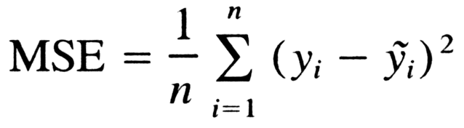
Linear Regression
# cost/loss function
cost = tf.reduce_mean(tf.square(hypothesis - y_train))
# Minimize
optimizer = tf.train.GradientDescentOptimizer(learning_rate=0.01)
train = optimizer.minimize(cost)
# Launch the graph in a session.
sess = tf.Session()
# Initializes global variables in the graph.
sess.run(tf.global_variables_initializer())
# Fit the line
for step in range(2001):
sess.run(train)
if step % 20 == 0:
print(step, sess.run(cost), sess.run(W), sess.run(b))
Notes:
Reduce_mean은 평균낸것을 차원을 줄여서 표현하는것
그래프에 Variable이 있으면 반드시 sess.run(tf.global_variables_initializer()) 실시

Slide 29
Linear Regression
# Learns best fit W:[ 1.], b:[ 0.]
'''
0 2.82329 [ 2.12867713] [-0.85235667]
20 0.190351 [ 1.53392804] [-1.05059612]
40 0.151357 [ 1.45725465] [-1.02391243]
...
1920 1.77484e-05 [ 1.00489295] [-0.01112291]
1940 1.61197e-05 [ 1.00466311] [-0.01060018]
1960 1.46397e-05 [ 1.004444] [-0.01010205]
1980 1.32962e-05 [ 1.00423515] [-0.00962736]
2000 1.20761e-05 [ 1.00403607] [-0.00917497]
W = 1, b = 0 로 잘 수렴하는 것을 볼 수 있음

Slide 30

MNIST data set
MNIST 데이터베이스 (Modified National Institute of Standards and Technology database)는 손으로 쓴 zipcode 숫자들로 이루어진 데이터셋
뉴럴넷 연습의 print('hello world')

Slide 31
MNIST with 1 hidden layer
import tensorflow as tf
import random
from tensorflow.examples.tutorials.mnist import input_data
tf.set_random_seed(777) # reproducibility
mnist = input_data.read_data_sets("MNIST_data/", one_hot=True)
# Check out https://www.tensorflow.org/get_started/mnist/beginners for
# more information about the mnist dataset
# parameters
learning_rate = 0.001
training_epochs = 15
batch_size = 100
# input place holders
X = tf.placeholder(tf.float32, [None, 784])
Y = tf.placeholder(tf.float32, [None, 10])
# 1-hidden layer
W1 = tf.Variable(tf.random_normal([784, 256]))
b1 = tf.Variable(tf.random_normal([256]))
L1 = tf.nn.relu(tf.matmul(X, W1) + b1)
W2 = tf.Variable(tf.random_normal([256, 10]))
b2 = tf.Variable(tf.random_normal([10]))
hypothesis = tf.matmul(L1, W2) + b2
# define cost/loss & optimizer
cost = tf.reduce_mean(tf.nn.softmax_cross_entropy_with_logits(
logits=hypothesis, labels=Y))
optimizer = tf.train.AdamOptimizer(learning_rate=learning_rate).minimize(cost)
Notes:
MNIST로 multi layers perceptron 실습

Slide 32
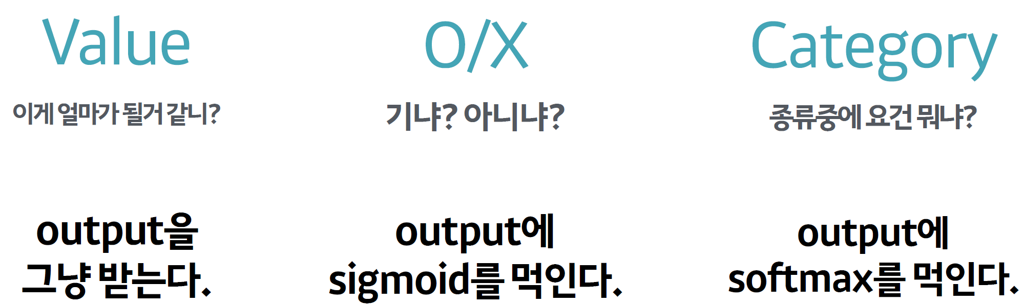
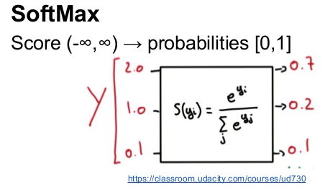
Softmax
Sigmoid 의 일반적인 버전
레이블이 여러가지 클래스가 있을 때 사용
https://www.slideshare.net/yongho/ss-79607172

Slide 33
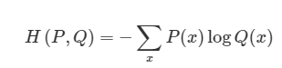
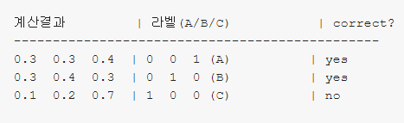
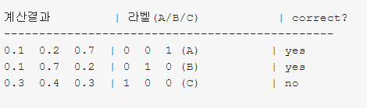
Cross entropy
왜 크로스 엔트로피를 쓰는가
직관적으로 확률값 차이를 잡아낼 수 있다
-(ln(0.4) + ln(0.4) + ln(0.1)) / 3
= 1.38
-(ln(0.7) + ln(0.7) + ln(0.3)) / 3
= 0.64
http://funmv2013.blogspot.kr/2017/01/cross-entropy.html
Notes:
인디케이터 펑션을 써도 되지만 효율적이지 않다

Slide 34
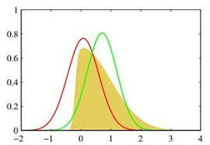
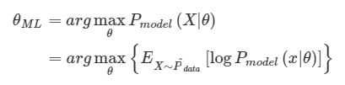
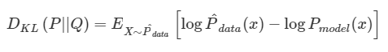
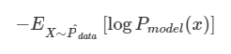
Cross entropy
엄밀하게는 Negative log likelihood, KL Divergence 최소화와 동일
KL Divergence 최소화는 두 분포의 차이를 최소화
즉, 모델의 데이터 분포와 실제 데이터의 분포를 계속 맞춰나감
Likelihood
KL Divergence
Negative log likelihood
Cross entropy
https://ratsgo.github.io/statistics/2017/09/23/MLE/
Notes:
그리고 모델이 가우시안이라고 가정하면 심지어 로그우도 최소화는 MSE 최소화와 같음
하지만 최대우도추정은 관측치(표본)에 큰 영향을 받기 때문에 이를 보완하는 다양한 기법이 제안되어있음.

Slide 35
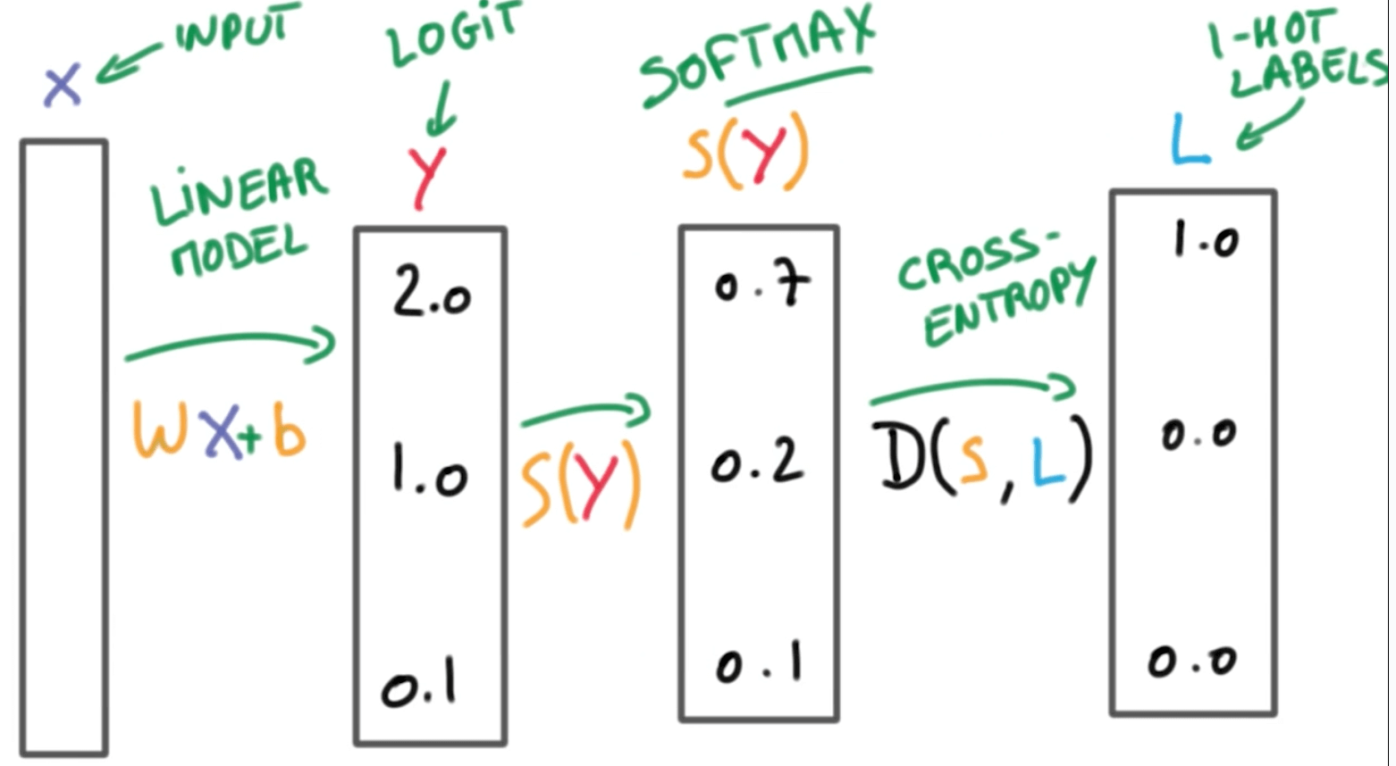

Slide 36
MNIST with multi hidden layers
# 2-hidden layers
W1 = tf.Variable(tf.random_normal([784, 256]))
b1 = tf.Variable(tf.random_normal([256]))
L1 = tf.nn.relu(tf.matmul(X, W1) + b1)
W2 = tf.Variable(tf.random_normal([256, 256]))
b2 = tf.Variable(tf.random_normal([256]))
L2 = tf.nn.relu(tf.matmul(L1, W2) + b2)
W3 = tf.Variable(tf.random_normal([256, 10]))
b3 = tf.Variable(tf.random_normal([10]))
hypothesis = tf.matmul(L2, W3) + b3
# 3-hidden layers
W1 = tf.Variable(tf.random_normal([784, 256]))
b1 = tf.Variable(tf.random_normal([256]))
L1 = tf.nn.relu(tf.matmul(X, W1) + b1)
W2 = tf.Variable(tf.random_normal([256, 256]))
b2 = tf.Variable(tf.random_normal([256]))
L2 = tf.nn.relu(tf.matmul(L1, W2) + b2)
W3 = tf.Variable(tf.random_normal([256, 256]))
b3 = tf.Variable(tf.random_normal([256]))
L3 = tf.nn.relu(tf.matmul(L2, W3) + b3)
W4 = tf.Variable(tf.random_normal([256, 10]))
b4 = tf.Variable(tf.random_normal([10]))
hypothesis = tf.matmul(L4, W4) + b4
모델의 task에 따라 원하는 만큼 레이어를 추가할 수 있다.

Slide 37
Training a model
%%time
predicted = tf.argmax(hypothesis, 1)
accuracy = tf.reduce_mean(tf.cast(tf.equal(predicted, tf.argmax(Y, 1)), dtype=tf.float32))
# initialize session
sess = tf.InteractiveSession()
sess.run(tf.global_variables_initializer())
# for plotting
x_range=[]
train_accuracies=[]
val_accuracies=[]
val_costs=[]
total_iter = int(mnist.train.num_examples/batch_size*training_epochs)
print('Total step:', total_iter)
for i in range(total_iter):
batch = mnist.train.next_batch(batch_size)
optimizer.run(feed_dict={X: batch[0], Y: batch[1]})
if i % 200 == 0:
train_accuracy = accuracy.eval(feed_dict={X:mnist.train.images, Y:mnist.train.labels})
val_accuracy = accuracy.eval(feed_dict={X: mnist.validation.images, Y: mnist.validation.labels})
cost_ = cost.eval(feed_dict={X:mnist.test.images, Y:mnist.test.labels})
print('step %d: acc_tr %g, acc_tt %g, cost %g' % (i, train_accuracy, val_accuracy, cost_))
# for plotting
train_accuracies.append(train_accuracy)
val_accuracies.append(val_accuracy)
val_costs.append(cost_)
x_range.append(i)

Slide 38
Training a model
for i in range(total_iter):
batch = mnist.train.next_batch(batch_size)
optimizer.run(feed_dict={X: batch[0], Y: batch[1]})
if i % 200 == 0:
train_accuracy = accuracy.eval(feed_dict={X:mnist.train.images, Y:mnist.train.labels})
val_accuracy = accuracy.eval(feed_dict={X: mnist.validation.images, Y: mnist.validation.labels})
cost_ = cost.eval(feed_dict={X:mnist.test.images, Y:mnist.test.labels})
print('step %d: acc_tr %g, acc_tt %g, cost %g' % (i, train_accuracy, val_accuracy, cost_))
# for plotting
train_accuracies.append(train_accuracy)
val_accuracies.append(val_accuracy)
val_costs.append(cost_)
x_range.append(i)
print('--------------------------')
print('Learning Finished!')
# Test model and check accuracy
print('Accuracy:', sess.run(accuracy, feed_dict={
X: mnist.test.images, Y: mnist.test.labels}))
# Get one and predict
r = random.randint(0, mnist.test.num_examples - 1)
print("Label: ", sess.run(tf.argmax(mnist.test.labels[r:r + 1], 1)))
print("Prediction: ", sess.run(
tf.argmax(hypothesis, 1), feed_dict={X: mnist.test.images[r:r + 1]}))
step 6000: acc_tr 0.970745, acc_tt 0.942, cost 1.68685
step 6200: acc_tr 0.967255, acc_tt 0.9424, cost 1.71456
step 6400: acc_tr 0.971255, acc_tt 0.9412, cost 1.67943
step 6600: acc_tr 0.972564, acc_tt 0.9404, cost 1.60691
step 6800: acc_tr 0.974164, acc_tt 0.9448, cost 1.60959
step 7000: acc_tr 0.973927, acc_tt 0.9424, cost 1.61252
step 7200: acc_tr 0.976982, acc_tt 0.9446, cost 1.56196
step 7400: acc_tr 0.978727, acc_tt 0.9438, cost 1.53825
step 7600: acc_tr 0.981273, acc_tt 0.9458, cost 1.53391
step 7800: acc_tr 0.979473, acc_tt 0.9424, cost 1.53175
step 8000: acc_tr 0.979691, acc_tt 0.9472, cost 1.53433
step 8200: acc_tr 0.982618, acc_tt 0.9438, cost 1.49894
--------------------------
Learning Finished!
Accuracy: 0.94
Label: [0]
Prediction: [0]
Wall time: 35 s

Slide 39
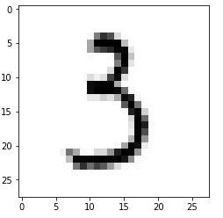
Prediction
import matplotlib.pyplot as plt
# Get one and predict
r = random.randint(0, mnist.test.num_examples - 1)
print("Label: ", sess.run(tf.argmax(mnist.test.labels[r:r + 1], 1)))
print("Prediction: ", sess.run(
tf.argmax(hypothesis, 1), feed_dict={X: mnist.test.images[r:r + 1]}))
plt.imshow(mnist.test.images[r:r + 1].
reshape(28, 28), cmap='Greys', interpolation='nearest')
plt.show()
Label: [3] Prediction: [3]

Slide 40
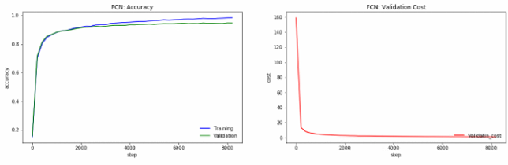
Result
# plot learning result
plt.figure(figsize=(18,5))
plt.subplot(121)
plt.plot(x_range, train_accuracies,'-b', label='Training')
plt.plot(x_range, val_accuracies,'-g', label='Validation')
plt.legend(loc='lower right', frameon=False)
# plt.ylim(ymax = 1.1, ymin = 0.7)
plt.ylabel('accuracy')
plt.xlabel('step')
plt.title('FCN: Accuracy')
plt.subplot(122)
plt.plot(x_range, val_costs,'-r', label='Validatin_cost')
plt.legend(loc='lower right', frameon=False)
# plt.ylim(ymax = 1.1, ymin = 0.7)
plt.ylabel('cost')
plt.xlabel('step')
plt.title('FCN: Validation Cost')
plt.show()

Slide 41
Tensorflow_demo_2

Slide 42

Other optimizers
train_step = tf.train.GradientDescentOptimizer(learning_rate=learning_rate).minimize(cost)
# train_step = tf.train.AdagradOptimizer(learning_rate=learning_rate).minimize(cost)
# train_step = tf.train.RMSPropOptimizer(learning_rate=learning_rate).minimize(cost)
# train_step = tf.train.AdamOptimizer(learning_rate=learning_rate).minimize(cost)
http://shuuki4.github.io/deep%20learning/2016/05/20/Gradient-Descent-Algorithm-Overview.html
Notes:
gradient descent, adam을 주로 사용
옵티마이저 원리는 아래 링크에 자세히 잘 설명해놓음

Slide 43
L2 Regularization
tensorflow 에서 method 제공
그러나 뉴럴넷에선 거의 사용되지 않음
# L2 coefficient
ALPHA = 0.01
# W3 = tf.Variable(tf.random_normal([256, 10]))
W3 = tf.get_variable(name='weight_3', shape=[256, 10], initializer=tf.contrib.layers.xavier_initializer())
b3 = tf.Variable(tf.random_normal([10]))
# softmax function
hypothesis = tf.nn.softmax(tf.matmul(L2, W3) + b3)
# define cost/loss & optimizer
cost = tf.reduce_mean(tf.nn.softmax_cross_entropy_with_logits(
logits=hypothesis, labels=Y))
# add L2 regularizer at W3
regularzers = tf.nn.l2_loss(W3)
cost = tf.reduce_mean(cost+regularzers*ALPHA)
Notes:
뉴럴넷은 알아서 제너럴라이제이션이 어느정도 되기 때문에 굳이 L2를 잘 안씀
실제로 써보면 별 효과 없음
드롭아웃, SGD 등 다른 기법도 많다

Slide 44
Dropout
feed_dict 단계에서 dropout probability 설정해줘야 함
마지막 softmax layer에선 dropout하면 안됨
# dropout probability
DROPOUT=0.5
# 2-hidden layers
# W1 = tf.Variable(tf.random_normal([784, 256]))
W1 = tf.get_variable(name="weight_1", shape=[784, 256], initializer=tf.contrib.layers.xavier_initializer())
b1 = tf.Variable(tf.random_normal([256]))
L1 = tf.nn.relu(tf.matmul(X, W1) + b1)
# add Dropout
keep_prob = tf.placeholder(tf.float32) # 뉴런을 켤 확률
L1 = tf.nn.dropout(L1, keep_prob=keep_prob)
# W2 = tf.Variable(tf.random_normal([256, 256]))
W2 = tf.get_variable(name='weight_2', shape=[256, 256], initializer=tf.contrib.layers.xavier_initializer())
b2 = tf.Variable(tf.random_normal([256]))
L2 = tf.nn.relu(tf.matmul(L1, W2) + b2)
# add Dropout
L2 = tf.nn.dropout(L2, keep_prob=keep_prob)
# W3 = tf.Variable(tf.random_normal([256, 10]))
W3 = tf.get_variable(name='weight_3', shape=[256, 10], initializer=tf.contrib.layers.xavier_initializer())
b3 = tf.Variable(tf.random_normal([10]))
# softmax function
hypothesis = tf.nn.softmax(tf.matmul(L2, W3) + b3)
Notes:
Get_variable( ), Variable( ) 차이 알려주기

Slide 45
Dropout
feed_dict 단계에서 dropout probability 설정해줘야 함
마지막 softmax layer에선 dropout하면 안됨
validation/test시에는 probability = 1.0으로 설정해서 dropout꺼야 함
for i in range(total_iter):
batch = mnist.train.next_batch(batch_size)
optimizer.run(feed_dict={X: batch[0], Y: batch[1], keep_prob:DROPOUT})
if i % 200 == 0:
train_accuracy = accuracy.eval(feed_dict={X:mnist.train.images, Y:mnist.train.labels, keep_prob:1})
val_accuracy = accuracy.eval(feed_dict={X: mnist.validation.images, Y: mnist.validation.labels, keep_prob:1})
cost_ = cost.eval(feed_dict={X:mnist.test.images, Y:mnist.test.labels, keep_prob:1})
print('step %d: acc_tr %g, acc_tt %g, cost %g' % (i, train_accuracy, val_accuracy, cost_))
# for plotting
train_accuracies.append(train_accuracy)
val_accuracies.append(val_accuracy)
val_costs.append(cost_)
x_range.append(i)
print('--------------------------')
print('Learning Finished!')

Slide 46
Batch Normalization
미니배치마다 데이터 범위가 지나치게 많이 변하는 것을 방지
미니배치단위로 데이터를 정규화 하여 모델에 입력
Optimazation기법이나 Regularization 효과도 있음
activation이전에 들어오는 input들의 fluctuation이 적어진다

Slide 47
Batch normalization
미리 wrapper함수를 만들어 사용하기 편하게 설정할 수 있음
def batch_norm_wrapper(inputs, is_training, decay = 0.999):
scale = tf.Variable(tf.ones([inputs.get_shape()[-1]]))
beta = tf.Variable(tf.zeros([inputs.get_shape()[-1]]))
pop_mean = tf.Variable(tf.zeros([inputs.get_shape()[-1]]), trainable=False)
pop_var = tf.Variable(tf.ones([inputs.get_shape()[-1]]), trainable=False)
if is_training:
batch_mean, batch_var = tf.nn.moments(inputs,[0])
train_mean = tf.assign(pop_mean,
pop_mean * decay + batch_mean * (1 - decay))
train_var = tf.assign(pop_var,
pop_var * decay + batch_var * (1 - decay))
with tf.control_dependencies([train_mean, train_var]):
return tf.nn.batch_normalization(inputs,
batch_mean, batch_var, beta, scale, epsilon)
else:
return tf.nn.batch_normalization(inputs,
pop_mean, pop_var, beta, scale, epsilon)

Slide 48
Batch normalization
activation fn. 전에 batch_norm layer삽입
graph_build 함수 제작하여 사용
test시에는 is_training = False로 설정해서 이전에 학습에 이용한 training set의 mean과 std를 사용
# parameters
learning_rate = 0.001
training_epochs = 15
# use mini batch
batch_size = 100
# for batch_norm
epsilon = 1e-5
def build_graph(is_training):
…
…
…

Slide 49
Batch normalization
def build_graph(is_training):
# input place holders
X = tf.placeholder(tf.float32, [None, 784])
Y = tf.placeholder(tf.float32, [None, 10])
keep_prob = tf.placeholder(tf.float32) # 뉴런을 켤 확률
W1 = tf.Variable(tf.random_normal([784, 256]))
# W1 = tf.get_variable(name="weight_1", shape=[784, 256], initializer=tf.contrib.layers.xavier_initializer())
b1 = tf.Variable(tf.random_normal([256]))
bn1 = batch_norm_wrapper(tf.matmul(X, W1) + b1, is_training)
L1 = tf.nn.relu(bn1)
# L1 = tf.nn.dropout(L1, keep_prob=keep_prob) #batch_norm을 넣었으므로 dropout는 뺌
L2 = tf.layers.dense(inputs=L1, units=256, activation=tf.nn.relu)
L2 = tf.nn.dropout(L2, keep_prob=keep_prob)
L3 = tf.layers.dense(inputs=L2, units=256, activation=tf.nn.relu)
L3 = tf.nn.dropout(L3, keep_prob=keep_prob)
hypothesis = tf.layers.dense(inputs=L3, units=10, activation=tf.nn.relu)
# define cost/loss & optimizer
cost = tf.reduce_mean(tf.nn.softmax_cross_entropy_with_logits(
logits=hypothesis, labels=Y))
optimizer = tf.train.GradientDescentOptimizer(learning_rate=learning_rate).minimize(cost)
predicted = tf.argmax(hypothesis, 1)
accuracy = tf.reduce_mean(tf.cast(tf.equal(predicted, tf.argmax(Y, 1)), dtype=tf.float32))
return X, Y, keep_prob, optimizer, cost, accuracy, hypothesis, tf.train.Saver()

Slide 50
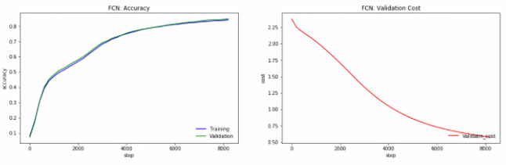
Batch normalization
학습과정이 fluctuation이 적고 부드러운 커브를 그리는 것을 볼 수 있음
test 과정에선 train 후 저장한 모델을 다시 불러와야함
# reset and make a test graph
tf.reset_default_graph()
X, Y, keep_prob, _, cost, accuracy, hypothesis, saver = build_graph(is_training=False)
# initialize session
sess = tf.InteractiveSession()
sess.run(tf.global_variables_initializer())
# reload model weights
saver.restore(sess, directory+'/bn-save')
# Test model and check accuracy
print('Accuracy:', sess.run(accuracy, feed_dict={
X: mnist.test.images, Y: mnist.test.labels, keep_prob:1}))
Notes:
자세한 내용보다는 모델을 저장/로드가 가능하단걸 알려주는게 중요

Slide 51
High level api
tf.layers, tf.contrib, keras 등 여러가지 3rd party 패키지 존재
앞에서 하나하나 만든 변수들을 레이어 단위로 쉽게 구성
앞으로 나올 CNN, RNN은 모두 레이어 단위로 wrapped
W1 = tf.Variable(tf.random_normal([784, 256]))
b1 = tf.Variable(tf.random_normal([256]))
L1 = tf.nn.relu(tf.matmul(X, W1) + b1)
L1 = tf.nn.dropout(L1, keep_prob=keep_prob)
W2 = tf.Variable(tf.random_normal([256, 256]))
b2 = tf.Variable(tf.random_normal([256]))
L2 = tf.nn.relu(tf.matmul(L1, W2) + b2)
L2 = tf.nn.dropout(L2, keep_prob=keep_prob)
W3 = tf.Variable(tf.random_normal([256, 256]))
b3 = tf.Variable(tf.random_normal([256]))
L3 = tf.nn.relu(tf.matmul(L2, W3) + b3)
L3 = tf.nn.dropout(L3, keep_prob=keep_prob)
W4 = tf.Variable(tf.random_normal([256, 10]))
b4 = tf.Variable(tf.random_normal([10]))
hypothesis = tf.matmul(L4, W4) + b4
L1 = tf.layers.dense(inputs=X, units=256, activation=tf.nn.relu)
L1 = tf.nn.dropout(L1, keep_prob=keep_prob)
L2 = tf.layers.dense(inputs=L1, units=256, activation=tf.nn.relu)
L2 = tf.nn.dropout(L2, keep_prob=keep_prob)
L3 = tf.layers.dense(inputs=L2, units=256, activation=tf.nn.relu)
L3 = tf.nn.dropout(L3, keep_prob=keep_prob)
hypothesis = tf.layers.dense(inputs=L3, units=10, activation=tf.nn.relu)

Slide 52
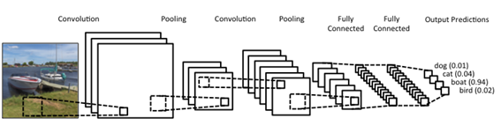
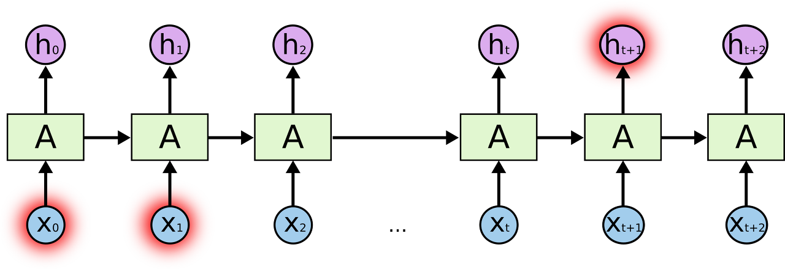
FCN 이외 모델들
CNN – 눈이 데이터 처리하는 과정을 모사하여 이미지를 매우 효율적으로 다룰 수 있는 아키텍처
RNN – 시계열 데이터를 다루는데 최적화된 아키텍처
CNN
RNN
http://ncia.snu.ac.kr/xe/files/attach/images/1629/629/001/e4d5173d88de64115b3ae994e2391206.png
https://t1.daumcdn.net/thumb/R1280x0/?fname=http://t1.daumcdn.net/brunch/service/user/IgT/image/5b5tGs6crOs2OVoE__pu_XoxXU8.png

Slide 53
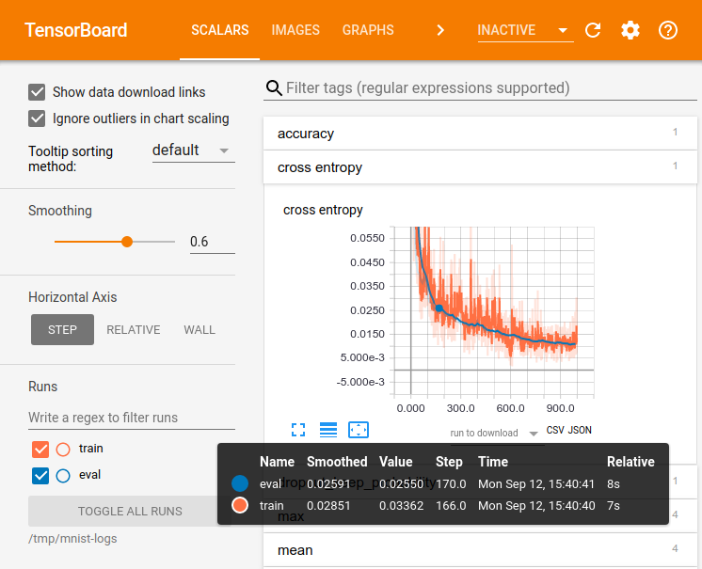
텐서보드(Optional)
여러 텐서의 값들과 그래프의 구조 등 작업 내용을 실시간으로 확인가능
AWS, Azure등의 서버를 활용해서 학습한다면 트레이닝 상황을 중간중간에 알기 위해 필요
웹브라우저 6006 포트
tensorboard --logdir=path/to/log-directory
https://www.tensorflow.org/programmers_guide/summaries_and_tensorboard
Notes:
https://www.youtube.com/watch?v=feVIPKlJNCE

Slide 54
Word2Vec 실습

Slide 55
Word2Vec
비슷한 단어를 가까운 벡터공간에 매핑하는 distributed representation 아이디어에 기반해 글의 컨텍스트를 이용하여 '문자 단어'를 '숫자 벡터'로 embedding해주는 Neural Network Language Model(NNML)
CBOW, skip-gram 두가지 방법의 학습 알고리즘이 존재
관련논문
Distributed Representations of Words and Phrases and their Compositionality, Tomas Mikolov et al.
Efficient Estimation of Word Representations in Vector Space, Tomas Mikolov et al.
Notes:
fasttext, glove 등 다른 모델도 존재
참고 https://ratsgo.github.io/from%20frequency%20to%20semantics/2017/03/30/word2vec/
분산표상(distributed representation) 방식 가운데 하나인 Neural Network Language Model(NNLM)에 대해 살펴보도록 하겠습니다. NNLM은 Bengio(2003)에서 제안된 모델인데요, 단어를 벡터로 바꾸는 뉴럴네트워크 기반 방법론.
의미가 유사한 단어는 벡터공간에서 가깝게, 반대의 경우는 멀게 배치하는 것이 분산표상의 목표

Slide 56
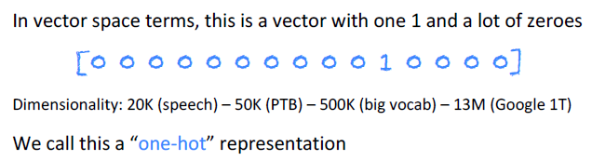
Embedding: one-hot
문자로 표현된 단어를 벡터로 표현하는 법
가장 간단한 one-hot encoding – 아무런 정보를 담지 못함

Slide 57
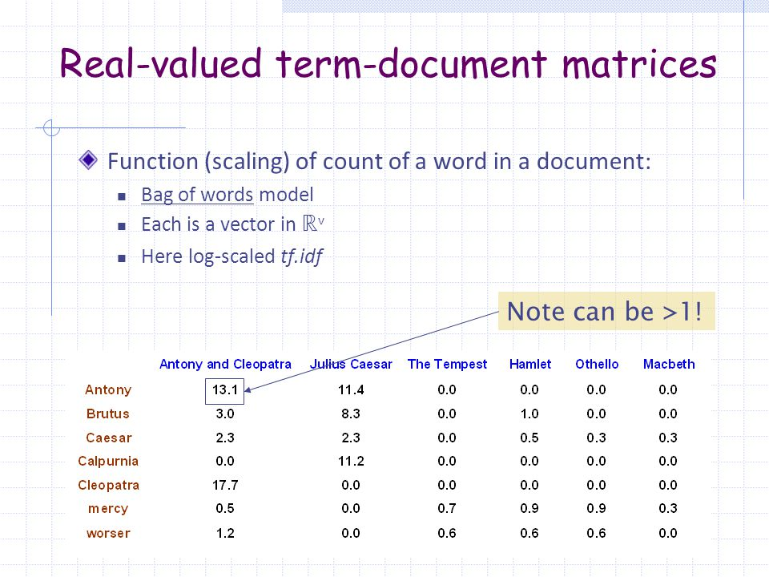
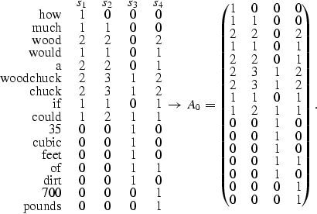
Embedding: bag of word, TF-IDF
Bag of words 행렬을 사용 – 단어 순서같은 local 정보를 담지 못함
TF-IDF등의 기법을 이용해 정교화

Slide 58
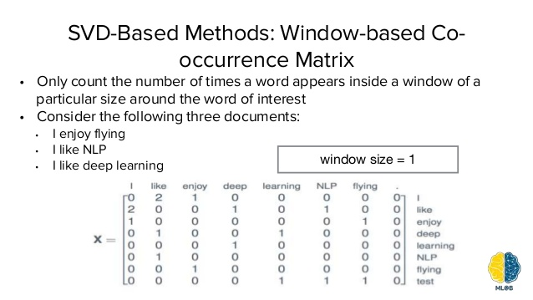
Embedding: Co-occurence matrix

Slide 59

Embedding: word2vec
기존의 방법들은 단어 벡터간 관계가 없거나(One-hot) 제한적임(SVD)
그러나 word2vec은 단어를 벡터공간에 직관적으로 매핑
ex) 왕 – 남자 + 여자 = 여왕
단어의 semantic, syntactic 정보 모두를 담을 수 있음

Slide 60
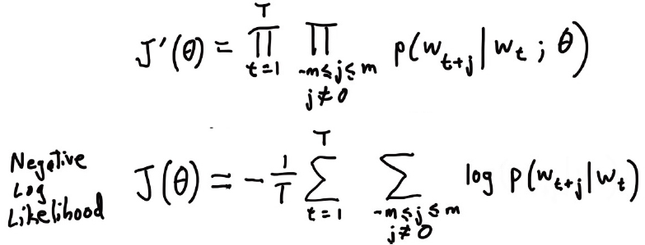
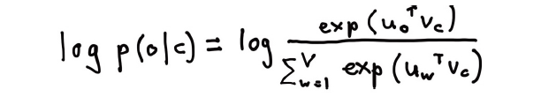
Word2Vec Model
목적함수(J), 단어 등장확률(P)
Notes:
분자 – 윈도내 등장 단어
분모 – 그 이외 모든 단어

Slide 61
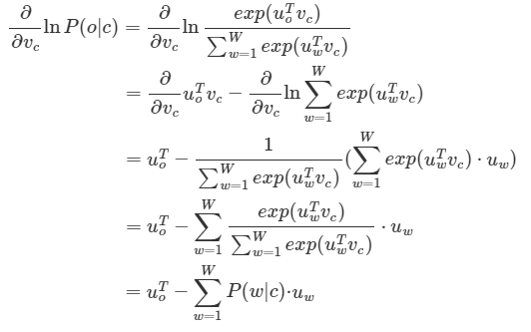
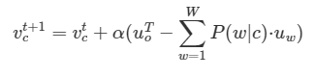
Weight update
Backpropagation
https://ratsgo.github.io/from%20frequency%20to%20semantics/2017/03/30/word2vec/

Slide 62
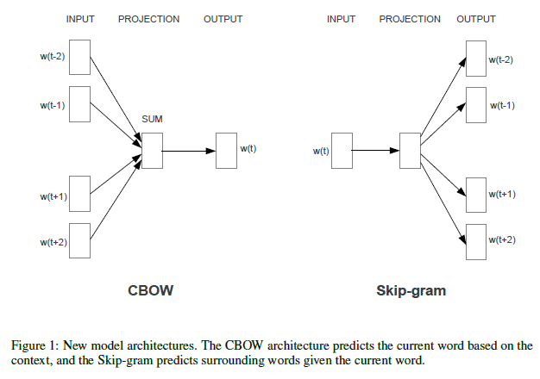
Models
CBOW
주변 단어로부터 중심 단어를 예측
크기가 작은 데이터셋에 적합하다.
Skip-gram
중심 단어로부터 주변 단어를 예측
크기가 큰 데이터셋에 적합. genism word2vec default setting

Slide 63

Skip-gram

Slide 64

Notes:
모델의 softmax 값이 P( W_t+j | W_t ) 가 됨

Slide 65

Visualization

Slide 66


Learning Trick
Subsampling frequent words
학습할 파라메터가 너무 많다. 2 * 100K words * 200 dim = 40M
자주 등장하는 단어는 학습량을 확률적인 방식으로 줄임
Negative sampling
학습시 softmax계산량이 너무 많다
일부 단어만 샘플링해서 softmax를 계산
사용자가 지정한 윈도우 사이즈 내에 등장하지 않는 단어(negative sample)를 5~20개 정도 샘플링해서 softmax를 계산하고 해당 샘플의 파라메터만 update
https://ratsgo.github.io/from%20frequency%20to%20semantics/2017/03/30/word2vec/

Slide 67
Word2Vec 실습
Tensorflow
Gensim word2vec
Naver movie review

Slide 68
Word2Vec by Tensorflow
# -*- coding: utf-8 -*-
# 절대 임포트 설정
from __future__ import absolute_import
from __future__ import print_function
# 필요한 라이브러리들을 임포트
import collections
import math
import os
import random
import zipfile
import numpy as np
from six.moves import urllib
from six.moves import xrange # pylint: disable=redefined-builtin
import tensorflow as tf
https://tensorflowkorea.gitbooks.io/tensorflow-kr/content/g3doc/tutorials/word2vec/
http://solarisailab.com/archives/374

Slide 69
Word2Vec by Tensorflow
# Step 1: 필요한 데이터를 다운로드한다.
url = 'http://mattmahoney.net/dc/'
def maybe_download(filename, expected_bytes):
"""파일이 존재하지 않으면 다운로드하고 사이즈가 적절한지 체크한다."""
if not os.path.exists(filename):
filename, _ = urllib.request.urlretrieve(url + filename, filename)
statinfo = os.stat(filename)
if statinfo.st_size == expected_bytes:
print('Found and verified', filename)
else:
print(statinfo.st_size)
raise Exception(
'Failed to verify ' + filename + '. Can you get to it with a browser?')
return filename
filename = maybe_download('text8.zip', 31344016)
# 문자열로 데이터를 읽는다
def read_data(filename):
"""zip파일 압축을 해제하고 단어들의 리스트를 읽는다."""
with zipfile.ZipFile(filename) as f:
data = f.read(f.namelist()[0]).split()
return data
words = read_data(filename)
print('Data size', len(words))

Slide 70
Word2Vec by Tensorflow
# Step 2: dictionary를 만들고 UNK 토큰을 이용해서 rare words를 교체(replace)한다.
vocabulary_size = 50000
def build_dataset(words):
count = [['UNK', -1]]
count.extend(collections.Counter(words).most_common(vocabulary_size - 1))
dictionary = dict()
for word, _ in count:
dictionary[word] = len(dictionary)
data = list()
unk_count = 0
for word in words:
if word in dictionary:
index = dictionary[word]
else:
index = 0 # dictionary['UNK']
unk_count += 1
data.append(index)
count[0][1] = unk_count
reverse_dictionary = dict(zip(dictionary.values(), dictionary.keys()))
return data, count, dictionary, reverse_dictionary
data, count, dictionary, reverse_dictionary = build_dataset(words)
del words # Hint to reduce memory.
print('Most common words (+UNK)', count[:5])
print('Sample data', data[:10], [reverse_dictionary[i] for i in data[:10]])
data_index = 0

Slide 71
Word2Vec by Tensorflow
# Step 3: skip-gram model을 위한 트레이닝 데이터(batch)를 생성하기 위한 함수.
def generate_batch(batch_size, num_skips, skip_window):
global data_index
assert batch_size % num_skips == 0
assert num_skips <= 2 * skip_window
batch = np.ndarray(shape=(batch_size), dtype=np.int32)
labels = np.ndarray(shape=(batch_size, 1), dtype=np.int32)
span = 2 * skip_window + 1 # [ skip_window target skip_window ]
buffer = collections.deque(maxlen=span)
for _ in range(span):
buffer.append(data[data_index])
data_index = (data_index + 1) % len(data)
for i in range(batch_size // num_skips):
target = skip_window # target label at the center of the buffer
targets_to_avoid = [ skip_window ]
for j in range(num_skips):
while target in targets_to_avoid:
target = random.randint(0, span - 1)
targets_to_avoid.append(target)
batch[i * num_skips + j] = buffer[skip_window]
labels[i * num_skips + j, 0] = buffer[target]
buffer.append(data[data_index])
data_index = (data_index + 1) % len(data)
return batch, labels
batch, labels = generate_batch(batch_size=8, num_skips=2, skip_window=1)
for i in range(8):
print(batch[i], reverse_dictionary[batch[i]],
'->', labels[i, 0], reverse_dictionary[labels[i, 0]])

Slide 72
Word2Vec by Tensorflow
# Step 4: skip-gram model 만들고 학습시킨다.
batch_size = 128
embedding_size = 128 # embedding vector의 크기.
skip_window = 1 # 윈도우 크기 : 왼쪽과 오른쪽으로 얼마나 많은 단어를 고려할지를 결정.
num_skips = 2 # 레이블(label)을 생성하기 위해 인풋을 얼마나 많이 재사용 할 것인지를 결정.
# sample에 대한 validation set은 원래 랜덤하게 선택해야한다. 하지만 여기서는 validation samples을
# 가장 자주 생성되고 낮은 숫자의 ID를 가진 단어로 제한한다.
valid_size = 16 # validation 사이즈.
valid_window = 100 # 분포의 앞부분(head of the distribution)에서만 validation sample을 선택한다.
valid_examples = np.random.choice(valid_window, valid_size, replace=False)
num_sampled = 64 # sample에 대한 negative examples의 개수.
graph = tf.Graph()

Slide 73
Word2Vec by Tensorflow
with graph.as_default():
# 트레이닝을 위한 인풋 데이터들
train_inputs = tf.placeholder(tf.int32, shape=[batch_size])
train_labels = tf.placeholder(tf.int32, shape=[batch_size, 1])
valid_dataset = tf.constant(valid_examples, dtype=tf.int32)
# Ops and variables pinned to the CPU because of missing GPU implementation
with tf.device('/cpu:0'):
# embedding vectors 행렬을 랜덤값으로 초기화
embeddings = tf.Variable(
tf.random_uniform([vocabulary_size, embedding_size], -1.0, 1.0))
# 행렬에 트레이닝 데이터를 지정
embed = tf.nn.embedding_lookup(embeddings, train_inputs)
# NCE loss를 위한 변수들을 선언
nce_weights = tf.Variable(
tf.truncated_normal([vocabulary_size, embedding_size],
stddev=1.0 / math.sqrt(embedding_size)))
nce_biases = tf.Variable(tf.zeros([vocabulary_size]))
# batch의 average NCE loss를 계산한다.
# tf.nce_loss 함수는 loss를 평가(evaluate)할 때마다 negative labels을 가진 새로운 샘플을 자동적으로 생성한다.
loss = tf.reduce_mean(
tf.nn.nce_loss(weights=nce_weights,
biases=nce_biases,
labels=train_labels,
inputs=embed,
num_sampled=num_sampled,
num_classes=vocabulary_size))
# SGD optimizer를 생성한다.
optimizer = tf.train.GradientDescentOptimizer(1.0).minimize(loss)
# minibatch examples과 모든 embeddings에 대해 cosine similarity를 계산한다.
norm = tf.sqrt(tf.reduce_sum(tf.square(embeddings), 1, keep_dims=True))
normalized_embeddings = embeddings / norm
valid_embeddings = tf.nn.embedding_lookup(
normalized_embeddings, valid_dataset)
similarity = tf.matmul(
valid_embeddings, normalized_embeddings, transpose_b=True){}

Slide 74

Word2Vec by Tensorflow
# Step 5: 트레이닝을 시작한다.
num_steps = 100001
with tf.Session(graph=graph) as session:
# 트레이닝을 시작하기 전에 모든 변수들을 초기화한다.
tf.initialize_all_variables().run()
print("Initialized")
average_loss = 0
for step in xrange(num_steps):
batch_inputs, batch_labels = generate_batch(
batch_size, num_skips, skip_window)
feed_dict = {train_inputs : batch_inputs, train_labels : batch_labels}
# optimizer op을 평가(evaluating)하면서 한 스텝 업데이트를 진행한다.
_, loss_val = session.run([optimizer, loss], feed_dict=feed_dict)
average_loss += loss_val
if step % 2000 == 0:
if step > 0:
average_loss /= 2000
# 평균 손실(average loss)은 지난 2000 배치의 손실(loss)로부터 측정된다.
print("Average loss at step ", step, ": ", average_loss)
average_loss = 0
# Note that this is expensive (~20% slowdown if computed every 500 steps)
if step % 10000 == 0:
sim = similarity.eval()
for i in xrange(valid_size):
valid_word = reverse_dictionary[valid_examples[i]]
top_k = 8 # nearest neighbors의 개수
nearest = (-sim[i, :]).argsort()[1:top_k+1]
log_str = "Nearest to %s:" % valid_word
for k in xrange(top_k):
close_word = reverse_dictionary[nearest[k]]
log_str = "%s %s," % (log_str, close_word)
print(log_str)
final_embeddings = normalized_embeddings.eval()

Slide 75
Word2Vec by Tensorflow
# Step 6: embeddings을 시각화한다.
def plot_with_labels(low_dim_embs, labels, filename='tsne.png'):
assert low_dim_embs.shape[0] >= len(labels), "More labels than embeddings"
plt.figure(figsize=(18, 18)) #in inches
for i, label in enumerate(labels):
x, y = low_dim_embs[i,:]
plt.scatter(x, y)
plt.annotate(label,
xy=(x, y),
xytext=(5, 2),
textcoords='offset points',
ha='right',
va='bottom')
plt.savefig(filename)
try:
from sklearn.manifold import TSNE
import matplotlib.pyplot as plt
tsne = TSNE(perplexity=30, n_components=2, init='pca', n_iter=5000)
plot_only = 500
low_dim_embs = tsne.fit_transform(final_embeddings[:plot_only,:])
labels = [reverse_dictionary[i] for i in xrange(plot_only)]
plot_with_labels(low_dim_embs, labels)
except ImportError:
print("Please install sklearn and matplotlib to visualize embeddings.")
Notes:
Stochastic Neighbor Embedding(SNE)란 고차원의 원공간에 존재하는 데이터 xx의 이웃 간의 거리를 최대한 보존하는 저차원의 yy를 학습하는 방법론
stochastic이란 이름이 붙은 이유는 거리 정보를 확률적으로 나타내기 때문

Slide 76

국가/국적
사람
알파벳
동사
Notes:
Sementic/syntactic 정보를 모두 볼 수 있음

Slide 77
Gensim
import nltk
# Download ancillary nltk packages if not already installed
nltk.download('stopwords')
from nltk.corpus import stopwords
from nltk.tokenize import RegexpTokenizer
# stopwords 셋팅
stops = [s for s in stopwords.words('english')]
# stemmer 셋팅
from nltk.stem import PorterStemmer
stemmer = PorterStemmer()
# nltk brown corpus 가져오기
brown = nltk.corpus.brown
sentences = []
# 원하는 코퍼스만 지정해서 가져올 경우
# sentences = brown.sents(categories='fiction')
# sentences += brown.sents(categories='adventure')
# sentences += brown.sents(categories='romance')
# 모든 코퍼스 한번에 가져올 경우
for c in brown.categories():
sentences += brown.sents(categories=c)

Slide 78

Gensim
# 비단어 모두 제외하는 정규식을 이용한 토크나이저
t = RegexpTokenizer("[A-Za-z]+")
# 그냥 비문자 제거하고 소문자화만 토크나이징
tokenized = []
for sentence in sentences:
tokenized.append(t.tokenize(' '.join([w.lower() for w in sentence if t not in stops])))

Slide 79

Gensim
from gensim import models
%%time
# 너무 sparse하면 또 학습이 잘 안됨 100~300정도가 적당...
size=100
model = models.Word2Vec(size=size, window=7, min_count=1, workers=8,alpha=0.025, min_alpha=0.025)
model.build_vocab(tokenized) # 오로지 한번만 스트럭팅 가능
# learning_rate를 낮춰가며 여러번 트레이닝
for epoch in range(15):
if epoch%1 ==0:
print('epoch:',epoch, 'train completed')
model.train(tokenized, total_examples=model.corpus_count, epochs=model.iter)
model.alpha -= 0.002 # decrease the learning rate
model.min_alpha = model.alpha # fix the learning rate, no decay

Slide 80

Gensim

Slide 81

Gensim

Slide 82
SK Hynix iTAP (CNN, RNN)
Neural Network, Tensorflow, Word2Vec, CNN, RNN 실습
이성우
인간중심컴퓨팅 연구실
2018.06.01

Slide 83
지난 실습 간단 review

Slide 85
Softmax
Sigmoid 의 일반적인 버전
레이블이 여러가지 클래스가 있을 때 사용
https://www.slideshare.net/yongho/ss-79607172

Slide 86
Cross entropy
왜 크로스 엔트로피를 쓰는가
직관적으로 확률값 차이를 잡아낼 수 있다
-(ln(0.4) + ln(0.4) + ln(0.1)) / 3
= 1.38
-(ln(0.7) + ln(0.7) + ln(0.3)) / 3
= 0.64
http://funmv2013.blogspot.kr/2017/01/cross-entropy.html
Notes:
인디케이터 펑션을 써도 되지만 효율적이지 않다

Slide 87
Cross entropy
엄밀하게는 Negative log likelihood, KL Divergence 최소화와 동일
KL Divergence 최소화는 두 분포의 차이를 최소화
즉, 모델의 데이터 분포와 실제 데이터의 분포를 계속 맞춰나감
Likelihood
KL Divergence
Negative log likelihood
Cross entropy
https://ratsgo.github.io/statistics/2017/09/23/MLE/
Notes:
그리고 모델이 가우시안이라고 가정하면 심지어 로그우도 최소화는 MSE 최소화와 같음
하지만 최대우도추정은 관측치(표본)에 큰 영향을 받기 때문에 이를 보완하는 다양한 기법이 제안되어있음.

Slide 91
Notes:
모델의 softmax 값이 P( W_t+j | W_t ) 가 됨

Slide 92
Word2vec with Naver Movie Review

Slide 93
Naver movie review
한국어 토크나이징, 및 품사 태깅을 위해 konlpy library설치 필요
http://konlpy-ko.readthedocs.io/ko/v0.4.3/install/
https://github.com/e9t/nsmc
http://konlpy-ko.readthedocs.io

Slide 94

Naver movie review
import csv
from pprint import pprint
# tsv load
with open('../naver_movie_corpus/ratings_train.txt', 'r', encoding='utf-8') as f:
rdr = csv.reader(f, delimiter='\t')
naver_train = list(rdr)
naver_train = [s[1] for s in naver_train[1:]]
with open('../naver_movie_corpus/ratings_test.txt', 'r', encoding='utf-8') as f:
rdr = csv.reader(f, delimiter='\t')
naver_test = list(rdr)
naver_test = [s[1] for s in naver_test[1:]]
pprint(naver_train[35:50])

Slide 95

Naver movie review
# pos tagging, tokenizing
from konlpy.tag import Twitter
tagger = Twitter()
# pos tagging에 시간 좀 걸리는듯
def tokenize(doc):
return ['/'.join(t) for t in tagger.pos(doc, norm=True, stem=True)]
# train_docs = [row[1] for row in train_data]
sentences = [tokenize(d) for d in naver_train]
print('문장 총 개수: ', len(sentences))
for i in range(5):
print(sentences[i])

Slide 96

Naver movie review
from gensim import models
%%time
size=100
model = models.Word2Vec(size=size, window=7, min_count=1, workers=8,alpha=0.025, min_alpha=0.025)
model.build_vocab(sentences) # 오로지 한번만 스트럭팅 가능
# learning_rate를 낮춰가며 여러번 트레이닝
for epoch in range(15):
if epoch%1 ==0:
print('epoch:',epoch, 'train completed')
model.train(sentences, total_examples=model.corpus_count, epochs=model.iter)
model.alpha -= 0.002 # decrease the learning rate
model.min_alpha = model.alpha # fix the learning rate, no decay

Slide 97

Naver movie review

Slide 98

Naver movie review

Slide 99
Convolution Neural Network

Slide 100

CNN(Convolution Neural Network)
사람의 눈이 이미지를 처리하는 방법을 모사
convolution layer, pooling layer
parameter sharing을 통한 계산량 감소
이미지의 scale/translation/rotation 에 robust
https://ai2-s2-public.s3.amazonaws.com/figures/2017-08-08/59d7c6c1e0b761aed209b2acbc2a181db29860c7/2-Figure1-1.png
Notes:
데이터 augmentation 설명
- 오버피팅 방지하여 제너럴라이제이션

Slide 101


Convolution Layer
filter가 이미지를 슬라이딩하며 convolution연산을 수행. 지역적 특징(feature)을 추출
기존에 computer vision, 신호처리 분야에서 주로 사용하던 방법
Kernel
Feature map
https://ratsgo.github.io/deep%20learning/2017/04/05/CNNbackprop/

Slide 102


Convolution Layer
parameter sharing을 통해 계산량이 많이 줄어든다
https://ratsgo.github.io/deep%20learning/2017/04/05/CNNbackprop/
Notes:
Sparse, shared 된 weight

Slide 103

Padding
padding – convolution 계산 시 레이어가 올라갈수록 양 끝이 짧아지므로 이를 보정하는 방법
‘0’을 추가로 채워 넣어서 (검정 부분) convolution계산 후에도 크기가 변하지 않게 하는 same padding방법을 주로 사용

Slide 104

Pooling Layer
convolution layer를 통과한 feature들 중 대표값을 찾아냄
이 과정을 통해 이미지의 정보를 압축하고 모델이 이미지의 translation, rotation, scale등의 변화에 robust해짐
https://i.stack.imgur.com/bhXRN.png

Slide 105
실습
비단 이미지뿐만 아니라 오디오 스펙트로그램, 자연어 문장처리, multi channel image등 다양한 분야에서 CNN모델이 사용됨
Hun Kim교수님 모두의 딥러닝 CNN Basic
MNIST이미지 데이터 분류, 노래 가사를 이용한 노래 장르 예측모델 실습

Slide 106


CNN 기초
모두의 딥러닝 Sung Kim
https://github.com/hunkim/DeepLearningZeroToAll

Slide 107
MNIST 실습
2*conv. layer + 2*fully connected layer
1-conv – (3,3)*6 kernel, (2,2) same padding
2-conv – (5,5)*12 kernel, (2,2) same padding
FNC – 256 hidden units

Slide 108
Architecture
learning_rate = 0.005
training_epochs = 10
batch_size = 100
num_k1 = 6 # 커널1 개수
num_k2 = 12 # 커널2 개수
# pooling_1 = [2,2]
# pooling_2 = [2,2]
# dropout probability
DROPOUT=0.5
# input place holders
X = tf.placeholder(tf.float32, [None, 784])
X_img = tf.reshape(X, [-1, 28, 28, 1]) # img 28x28x1 (black/white)
Y = tf.placeholder(tf.float32, [None, 10])
keep_prob = tf.placeholder(tf.float32) # 뉴런을 켤 확률
'''
1st conv layer
# L1 ImgIn shape=(?, 28, 28, 1)
# Conv -> (?, 28, 28, 32)
# Pool -> (?, 14, 14, 32)
# kernel size (3, 3)
'''
W1 = tf.Variable(tf.random_normal([3, 3, 1, num_k1], stddev=0.01))
L1 = tf.nn.conv2d(X_img, W1, strides=[1, 1, 1, 1], padding='SAME')
L1 = tf.nn.relu(L1)
L1 = tf.nn.max_pool(L1, ksize=[1, 2, 2, 1],
strides=[1, 2, 2, 1], padding='SAME')
#kernel_row, #kernel_column, #channel, #kernel
보통 pooling에서는 커널 사이즈만큼 스트라이딩하여 겹치는 곳이 없게 한다
Notes:
CNN은 4rank 텐서를 인풋으로 받으므로 shape가 매우 헷갈림
반드시 레이어마다 shape를 주석으로 표시해야 정신 건강에 좋음

Slide 109
Architecture
'''
2nd conv layer
# L2 ImgIn shape=(?, 14, 14, 32)
# Conv ->(?, 14, 14, 64)
# Pool ->(?, 7, 7, 64)
# kernel size (5, 5)
'''
W2 = tf.Variable(tf.random_normal([5, 5, num_k1, num_k2], stddev=0.01))
L2 = tf.nn.conv2d(L1, W2, strides=[1, 1, 1, 1], padding='SAME')
L2 = tf.nn.relu(L2)
L2 = tf.nn.max_pool(L2, ksize=[1, 2, 2, 1],
strides=[1, 2, 2, 1], padding='SAME')
L2_flat = tf.reshape(L2, [-1, 7 * 7 * num_k2])
# Final 3 fully connected layers 7x7x64 inputs -> 10 outputs
L3 = tf.layers.dense(inputs=L2_flat, units=256, activation=tf.nn.relu)
L3 = tf.nn.dropout(L3, keep_prob=keep_prob)
# L4 = tf.layers.dense(inputs=L3, units=256, activation=tf.nn.relu)
# L4 = tf.nn.dropout(L4, keep_prob=keep_prob)
hypothesis = tf.layers.dense(inputs=L3, units=10, activation=None)
# define cost/loss & optimizer
cost = tf.reduce_mean(tf.nn.softmax_cross_entropy_with_logits(
logits=hypothesis, labels=Y))
optimizer = tf.train.GradientDescentOptimizer(learning_rate=learning_rate).minimize(cost)
predicted = tf.argmax(hypothesis, 1)
accuracy = tf.reduce_mean(tf.cast(tf.equal(predicted, tf.argmax(Y, 1)), dtype=tf.float32))
마지막에 이미지를 1d벡터로 flatten후 FCN붙이기
나머지는 동일

Slide 110

Result
step 0: acc_tr 0.154364, acc_tt 0.1436, cost 2.30243
step 30: acc_tr 0.112345, acc_tt 0.1126, cost 2.30196
step 60: acc_tr 0.112345, acc_tt 0.1126, cost 2.30171
step 90: acc_tr 0.112345, acc_tt 0.1126, cost 2.30151
step 120: acc_tr 0.112345, acc_tt 0.1126, cost 2.30122
step 150: acc_tr 0.112345, acc_tt 0.1126, cost 2.301
step 180: acc_tr 0.112345, acc_tt 0.1126, cost 2.30067
step 210: acc_tr 0.112345, acc_tt 0.1126, cost 2.30039
step 240: acc_tr 0.112345, acc_tt 0.1126, cost 2.30003
step 270: acc_tr 0.112345, acc_tt 0.1126, cost 2.29965
step 300: acc_tr 0.112345, acc_tt 0.1126, cost 2.29927
step 330: acc_tr 0.112345, acc_tt 0.1126, cost 2.29882
step 360: acc_tr 0.112345, acc_tt 0.1126, cost 2.29832
step 390: acc_tr 0.112345, acc_tt 0.1126, cost 2.29776
step 420: acc_tr 0.112345, acc_tt 0.1126, cost 2.29714
step 450: acc_tr 0.112364, acc_tt 0.1126, cost 2.29652
step 480: acc_tr 0.115527, acc_tt 0.1162, cost 2.29578
step 510: acc_tr 0.147091, acc_tt 0.1456, cost 2.29492
step 540: acc_tr 0.155618, acc_tt 0.1536, cost 2.29401
step 570: acc_tr 0.189109, acc_tt 0.1888, cost 2.29293
step 600: acc_tr 0.246527, acc_tt 0.2462, cost 2.29169
step 630: acc_tr 0.258382, acc_tt 0.257, cost 2.29026
step 660: acc_tr 0.279109, acc_tt 0.2774, cost 2.28869
step 690: acc_tr 0.305091, acc_tt 0.3, cost 2.28695
step 720: acc_tr 0.317527, acc_tt 0.3104, cost 2.28495
step 750: acc_tr 0.342618, acc_tt 0.3328, cost 2.28265
step 780: acc_tr 0.364091, acc_tt 0.3522, cost 2.28
step 810: acc_tr 0.3682, acc_tt 0.3576, cost 2.27663
step 840: acc_tr 0.386873, acc_tt 0.3734, cost 2.27291
step 870: acc_tr 0.403909, acc_tt 0.3948, cost 2.26856
step 900: acc_tr 0.401491, acc_tt 0.3906, cost 2.26291
step 930: acc_tr 0.410054, acc_tt 0.4008, cost 2.25618
step 960: acc_tr 0.401654, acc_tt 0.389, cost 2.24743
step 990: acc_tr 0.402054, acc_tt 0.3882, cost 2.23574
step 1020: acc_tr 0.407418, acc_tt 0.3982, cost 2.22112
step 1050: acc_tr 0.440363, acc_tt 0.4266, cost 2.20209
step 1080: acc_tr 0.462218, acc_tt 0.4484, cost 2.17487
step 1110: acc_tr 0.476, acc_tt 0.4576, cost 2.13665
step 1140: acc_tr 0.511691, acc_tt 0.4946, cost 2.08528
step 1170: acc_tr 0.561636, acc_tt 0.5436, cost 2.01614
step 1200: acc_tr 0.605054, acc_tt 0.5918, cost 1.92023
step 1230: acc_tr 0.639364, acc_tt 0.6302, cost 1.79289
step 1260: acc_tr 0.666091, acc_tt 0.661, cost 1.63581
step 1290: acc_tr 0.687564, acc_tt 0.6872, cost 1.46036
step 1320: acc_tr 0.701837, acc_tt 0.7072, cost 1.29101
step 1350: acc_tr 0.735491, acc_tt 0.7384, cost 1.13208
step 1380: acc_tr 0.754873, acc_tt 0.7584, cost 1.00438
step 1410: acc_tr 0.778091, acc_tt 0.784, cost 0.899025
step 1440: acc_tr 0.780637, acc_tt 0.7868, cost 0.813418
step 1470: acc_tr 0.801746, acc_tt 0.8068, cost 0.739327
step 1500: acc_tr 0.818019, acc_tt 0.819, cost 0.681555
step 1530: acc_tr 0.826855, acc_tt 0.8272, cost 0.636259
step 1560: acc_tr 0.8322, acc_tt 0.8324, cost 0.596562
step 1590: acc_tr 0.841873, acc_tt 0.8436, cost 0.561453
step 1620: acc_tr 0.855219, acc_tt 0.8536, cost 0.532863
step 1650: acc_tr 0.858401, acc_tt 0.8576, cost 0.505847
step 1680: acc_tr 0.861019, acc_tt 0.8594, cost 0.489959
step 1710: acc_tr 0.864073, acc_tt 0.8622, cost 0.467735
step 1740: acc_tr 0.874, acc_tt 0.8728, cost 0.445348
step 1770: acc_tr 0.877291, acc_tt 0.8758, cost 0.432502
step 1800: acc_tr 0.878746, acc_tt 0.8742, cost 0.41786
step 1830: acc_tr 0.882655, acc_tt 0.883, cost 0.412004
step 1860: acc_tr 0.885055, acc_tt 0.8872, cost 0.397483
step 1890: acc_tr 0.888528, acc_tt 0.8896, cost 0.384036
step 1920: acc_tr 0.888128, acc_tt 0.8912, cost 0.375011
step 1950: acc_tr 0.893437, acc_tt 0.8938, cost 0.36629
step 1980: acc_tr 0.894837, acc_tt 0.9016, cost 0.357513
step 2010: acc_tr 0.896673, acc_tt 0.9022, cost 0.350962
step 2040: acc_tr 0.901037, acc_tt 0.906, cost 0.341232
step 2070: acc_tr 0.90171, acc_tt 0.9064, cost 0.333403
step 2100: acc_tr 0.903, acc_tt 0.91, cost 0.328072
step 2130: acc_tr 0.902564, acc_tt 0.9042, cost 0.32195
step 2160: acc_tr 0.903291, acc_tt 0.9054, cost 0.315809
step 2190: acc_tr 0.906509, acc_tt 0.9108, cost 0.311846
step 2220: acc_tr 0.908455, acc_tt 0.9128, cost 0.306736
step 2250: acc_tr 0.907546, acc_tt 0.9116, cost 0.300748
step 2280: acc_tr 0.909764, acc_tt 0.9158, cost 0.296998
step 2310: acc_tr 0.909328, acc_tt 0.913, cost 0.296468
step 2340: acc_tr 0.911473, acc_tt 0.9152, cost 0.28976
step 2370: acc_tr 0.913546, acc_tt 0.9224, cost 0.286127
step 2400: acc_tr 0.914764, acc_tt 0.9202, cost 0.27822
step 2430: acc_tr 0.913673, acc_tt 0.9206, cost 0.278583
step 2460: acc_tr 0.916055, acc_tt 0.9238, cost 0.274215
step 2490: acc_tr 0.915128, acc_tt 0.92, cost 0.271251
step 2520: acc_tr 0.917819, acc_tt 0.925, cost 0.264966
step 2550: acc_tr 0.917746, acc_tt 0.9264, cost 0.265658
step 2580: acc_tr 0.919364, acc_tt 0.9284, cost 0.259768
step 2610: acc_tr 0.919618, acc_tt 0.9268, cost 0.256513
step 2640: acc_tr 0.9216, acc_tt 0.9296, cost 0.253035
step 2670: acc_tr 0.920819, acc_tt 0.928, cost 0.251938
step 2700: acc_tr 0.922509, acc_tt 0.9324, cost 0.251241
step 2730: acc_tr 0.9212, acc_tt 0.929, cost 0.248741
step 2760: acc_tr 0.923819, acc_tt 0.9312, cost 0.244317
step 2790: acc_tr 0.922782, acc_tt 0.9306, cost 0.24224
step 2820: acc_tr 0.924728, acc_tt 0.9316, cost 0.238768
step 2850: acc_tr 0.926, acc_tt 0.9342, cost 0.236218
step 2880: acc_tr 0.926255, acc_tt 0.9328, cost 0.235581
step 2910: acc_tr 0.926782, acc_tt 0.934, cost 0.231593
step 2940: acc_tr 0.928146, acc_tt 0.9348, cost 0.230266
step 2970: acc_tr 0.928582, acc_tt 0.9338, cost 0.228977
step 3000: acc_tr 0.929291, acc_tt 0.9364, cost 0.225454
step 3030: acc_tr 0.930255, acc_tt 0.9384, cost 0.222421
step 3060: acc_tr 0.930291, acc_tt 0.9398, cost 0.221299
step 3090: acc_tr 0.930873, acc_tt 0.9386, cost 0.220578
step 3120: acc_tr 0.931473, acc_tt 0.938, cost 0.219628
step 3150: acc_tr 0.932473, acc_tt 0.9398, cost 0.217804
step 3180: acc_tr 0.931546, acc_tt 0.9406, cost 0.217244
step 3210: acc_tr 0.931873, acc_tt 0.9404, cost 0.216986
step 3240: acc_tr 0.933182, acc_tt 0.9392, cost 0.211365
step 3270: acc_tr 0.933, acc_tt 0.942, cost 0.208779
step 3300: acc_tr 0.934255, acc_tt 0.943, cost 0.208492
step 3330: acc_tr 0.936128, acc_tt 0.9446, cost 0.206974
step 3360: acc_tr 0.936273, acc_tt 0.9452, cost 0.204118
step 3390: acc_tr 0.935619, acc_tt 0.945, cost 0.204401
step 3420: acc_tr 0.936546, acc_tt 0.9446, cost 0.199013
step 3450: acc_tr 0.936637, acc_tt 0.9458, cost 0.199186
step 3480: acc_tr 0.936655, acc_tt 0.9448, cost 0.198509
step 3510: acc_tr 0.937928, acc_tt 0.9464, cost 0.200173
step 3540: acc_tr 0.93951, acc_tt 0.9474, cost 0.194974
step 3570: acc_tr 0.940219, acc_tt 0.947, cost 0.193736
step 3600: acc_tr 0.938619, acc_tt 0.9468, cost 0.194733
step 3630: acc_tr 0.939746, acc_tt 0.9486, cost 0.192009
step 3660: acc_tr 0.939473, acc_tt 0.9482, cost 0.188286
step 3690: acc_tr 0.940928, acc_tt 0.9492, cost 0.187015
step 3720: acc_tr 0.940491, acc_tt 0.9488, cost 0.187139
step 3750: acc_tr 0.940164, acc_tt 0.948, cost 0.18899
step 3780: acc_tr 0.941, acc_tt 0.9488, cost 0.186041
step 3810: acc_tr 0.941364, acc_tt 0.95, cost 0.183496
step 3840: acc_tr 0.9426, acc_tt 0.9492, cost 0.18385
step 3870: acc_tr 0.942873, acc_tt 0.9494, cost 0.181189
step 3900: acc_tr 0.942764, acc_tt 0.952, cost 0.183156
step 3930: acc_tr 0.943764, acc_tt 0.9518, cost 0.176995
step 3960: acc_tr 0.942928, acc_tt 0.9516, cost 0.17994
step 3990: acc_tr 0.944291, acc_tt 0.9514, cost 0.175822
step 4020: acc_tr 0.944255, acc_tt 0.952, cost 0.174144
step 4050: acc_tr 0.943109, acc_tt 0.9494, cost 0.174591
step 4080: acc_tr 0.94431, acc_tt 0.9504, cost 0.172274
step 4110: acc_tr 0.945255, acc_tt 0.9528, cost 0.173731
step 4140: acc_tr 0.944437, acc_tt 0.9522, cost 0.169909
step 4170: acc_tr 0.946128, acc_tt 0.955, cost 0.167813
step 4200: acc_tr 0.945764, acc_tt 0.953, cost 0.168716
step 4230: acc_tr 0.946328, acc_tt 0.9544, cost 0.168187
step 4260: acc_tr 0.946873, acc_tt 0.9552, cost 0.166921
step 4290: acc_tr 0.948055, acc_tt 0.9568, cost 0.167231
step 4320: acc_tr 0.947055, acc_tt 0.9544, cost 0.164715
step 4350: acc_tr 0.946528, acc_tt 0.9548, cost 0.167873
step 4380: acc_tr 0.948473, acc_tt 0.9568, cost 0.160878
step 4410: acc_tr 0.947964, acc_tt 0.9536, cost 0.162247
step 4440: acc_tr 0.9486, acc_tt 0.956, cost 0.159167
step 4470: acc_tr 0.949073, acc_tt 0.9572, cost 0.160881
step 4500: acc_tr 0.948873, acc_tt 0.9564, cost 0.161646
step 4530: acc_tr 0.949055, acc_tt 0.9562, cost 0.160524
step 4560: acc_tr 0.949328, acc_tt 0.958, cost 0.158881
step 4590: acc_tr 0.948709, acc_tt 0.9562, cost 0.158696
step 4620: acc_tr 0.950455, acc_tt 0.9586, cost 0.155675
step 4650: acc_tr 0.949855, acc_tt 0.9578, cost 0.159522
step 4680: acc_tr 0.949855, acc_tt 0.958, cost 0.154422
step 4710: acc_tr 0.951273, acc_tt 0.9586, cost 0.154018
step 4740: acc_tr 0.951128, acc_tt 0.9608, cost 0.151858
step 4770: acc_tr 0.950109, acc_tt 0.958, cost 0.152273
step 4800: acc_tr 0.950909, acc_tt 0.959, cost 0.151657
step 4830: acc_tr 0.951655, acc_tt 0.9602, cost 0.149617
step 4860: acc_tr 0.951564, acc_tt 0.9598, cost 0.153778
step 4890: acc_tr 0.951546, acc_tt 0.958, cost 0.150251
step 4920: acc_tr 0.9514, acc_tt 0.9592, cost 0.149737
step 4950: acc_tr 0.952655, acc_tt 0.9604, cost 0.146737
step 4980: acc_tr 0.952509, acc_tt 0.9596, cost 0.147346
step 5010: acc_tr 0.952509, acc_tt 0.9602, cost 0.148014
step 5040: acc_tr 0.953528, acc_tt 0.9596, cost 0.145624
step 5070: acc_tr 0.953473, acc_tt 0.9596, cost 0.144958
step 5100: acc_tr 0.953891, acc_tt 0.9606, cost 0.143959
step 5130: acc_tr 0.953691, acc_tt 0.9616, cost 0.145906
step 5160: acc_tr 0.954146, acc_tt 0.9628, cost 0.144409
step 5190: acc_tr 0.95471, acc_tt 0.9608, cost 0.140623
step 5220: acc_tr 0.953582, acc_tt 0.9624, cost 0.14096
step 5250: acc_tr 0.954673, acc_tt 0.9614, cost 0.141863
step 5280: acc_tr 0.954855, acc_tt 0.9608, cost 0.140357
step 5310: acc_tr 0.955182, acc_tt 0.9626, cost 0.139795
step 5340: acc_tr 0.954509, acc_tt 0.9638, cost 0.140065
step 5370: acc_tr 0.956164, acc_tt 0.9618, cost 0.138505
step 5400: acc_tr 0.955218, acc_tt 0.9626, cost 0.138276
step 5430: acc_tr 0.956, acc_tt 0.9628, cost 0.137664
step 5460: acc_tr 0.955964, acc_tt 0.9628, cost 0.137061
step 5490: acc_tr 0.955364, acc_tt 0.9622, cost 0.137222
--------------------------
Learning Finished!
Accuracy: 0.9579
앞에서 사용한 단순 FCN모델보다 test 정확도가 올라갔음
…
step 5340: acc_tr 0.954509, acc_tt 0.9638, cost 0.140065
step 5370: acc_tr 0.956164, acc_tt 0.9618, cost 0.138505
step 5400: acc_tr 0.955218, acc_tt 0.9626, cost 0.138276
step 5430: acc_tr 0.956, acc_tt 0.9628, cost 0.137664
step 5460: acc_tr 0.955964, acc_tt 0.9628, cost 0.137061
step 5490: acc_tr 0.955364, acc_tt 0.9622, cost 0.137222
--------------------------
Learning Finished!
Accuracy: 0.9579

Slide 111

노래가사 장르 예측
노래 가사를 이용해서 장르를 예측하는 모델.
16800곡의 노래를 {'Country', 'Electronic', 'Hip-Hop', 'Jazz', 'Metal', 'Pop', 'Rock'} 7장르에 대해 예측.
nltk, word2vec을 이용해 노래의 200단어를 특수문자 제외한뒤 tokenizing 후 embedding

Slide 112

Architecture
Convolutional Neural Networks for Sentence Classification, YoonKim, 2014

Slide 113

Lyric Data
nltk, word2vec을 이용해 노래의 200단어만 특수문자 제외하고 tokenizing 후 embedding해서 lyrics_refine.csv로 전처리 해둠
GB단위 이상의 데이터를 다룰 땐 메모리 overflow를 잘 체크하고, 속도 향상을 위해 gpu 사용 권장

Slide 114

Lyric sample

Slide 115

Architcture

Slide 116

Result
7개 레이블에서 50%이상의 상당한 F1 score를 기록, 특히 metal, hip-hop과 같이 가사에 장르적 특색이 녹아있는 경우 score가 두드러짐

Slide 117
Recurrent Neural Network

Slide 118

RNN(Recurrent Neural Network)
sequence data처리에 최적화
data input/output의 길이에 관계없이 동적으로 유연한 모델을 만들 수 있음
NLP문제에 적합
학습이 어려움, ex) gradient vanishing/explosion
https://ratsgo.github.io/natural%20language%20processing/2017/03/09/rnnlstm/
Notes:
인풋 아웃풋의 정의에 따라 여러가지 케이스가 있음
n to 1 , n to n, n to m, seq 2 seq
Explosion은 limit제한만 하면 되므로 큰 문제 없음

Slide 119


Architecure
이전의 히든레이어 값을 다시 인풋으로 받아들이며 과거의 정보를 저장

Slide 120


RNN의 학습
activation fn.으로 relu대신 주로 tanh를 사용
back prop시에 계속 1보다 작은 값을 곱해주므로 정보가 점점 사라져서 학습이 잘 안됨(Gradient vanishing)
이를 해결하기 위해 LSTM, GRU등의 모델이 등장

Slide 121


LSTM(Long Short-term Memory)
학습시 gradient vanishing문제를 해결하기 위해 고안된 모델
RNN의 히든 state에 여러가지 cell-state를 추가한 구조
Notes:
앞의 정보가 희미해 지는걸 gradient vanishing때문이라고 해도 되나??

Slide 122

LSTM(Long Short-term Memory)
forget gate 는‘과거 정보를 잊기’를 위한 게이트
input gate 는‘현재 정보를 기억하기’ 위한 게이트
output gate는 '현재 입력값을 얼마나 포함할지' 위한 게이트
위 게이트를 이용하며 과거 정보를 더 잘 기억하며 back prop. 학습 능력도 올림

Slide 123

GRU(Gated Recurrent Unit)
LSTM과 아이디어는 거의 같으나 모델이 조금 더 간단
LSTM, GRU모두 텐서플로에서 High level API를 이용해 간단히 사용가능
z_t: update gate, 현재의 정보로 얼마나 업데이트 할 지 결정
r_t: reset gate, 과거의 정보를 얼마나 기억할 지 결정

Slide 124

Bi-directional RNN
시퀀스가 길어질수록 마지막 히든레이어 값이 아무래도 초기 정보를 많이 포함하지 못함
데이터의 역방향 시퀀스 정보를 더해줌
두 벡터를 concatnate
역방향
정방향
https://cdn-images-1.medium.com/max/764/1*6QnPUSv_t9BY9Fv8_aLb-Q.png

Slide 125
RNN 실습
RNN 기초(basic/MNIST)
네이버 영화리뷰 sentiment analysis
노래가사 장르 예측 Bi-directional LSTM
sequence 2 sequence (Optional)
RNN은 보통 비슷한 수준의 CNN보다 계산량이 많고 복잡하므로 본격적인 모델 훈련시에는 gpu사용을 권장

Slide 126


RNN 기초
모두의 딥러닝 Sung Kim
https://github.com/hunkim/DeepLearningZeroToAll

Slide 127

MNIST by RNN
MNIST by RNN
이미지의 row를 순서대로 입력
28*1 vector
28 sequence
def BiRNN(x, weights, biases):
x = tf.unstack(x, timesteps, 1)
# Forward direction cell
lstm_fw_cell = rnn.BasicLSTMCell(num_hidden, forget_bias=1.0)
# Backward direction cell
lstm_bw_cell = rnn.BasicLSTMCell(num_hidden, forget_bias=1.0)
try:
outputs, _, _ = rnn.static_bidirectional_rnn(lstm_fw_cell, lstm_bw_cell, x,
dtype=tf.float32)
except Exception: # Old TensorFlow version only returns outputs not states
outputs = rnn.static_bidirectional_rnn(lstm_fw_cell, lstm_bw_cell, x,
dtype=tf.float32)
return tf.matmul(outputs[-1], weights['out']) + biases['out']
logits = BiRNN(X, weights, biases)
prediction = tf.nn.softmax(logits).
Notes:
이용하는 api 가 batch major인지 time major인지 항상 인풋 아웃풋 다 확인해야 함

Slide 128
MNIST by RNN
CNN 보다 정확도는 떨어지지만 그래도 잘 학습이 됨
애초에 데이터가 이미지이므로 CNN모델이 더 적합
다만 RNN모델이 완벽히 학습이 종료되지 않았고 hyper parameter튜닝에 의해 결과는 얼마든지 바뀔 수 있음
…
step 5340: acc_tr 0.954509, acc_tt 0.9638, cost 0.140065
step 5370: acc_tr 0.956164, acc_tt 0.9618, cost 0.138505
step 5400: acc_tr 0.955218, acc_tt 0.9626, cost 0.138276
step 5430: acc_tr 0.956, acc_tt 0.9628, cost 0.137664
step 5460: acc_tr 0.955964, acc_tt 0.9628, cost 0.137061
step 5490: acc_tr 0.955364, acc_tt 0.9622, cost 0.137222
--------------------------
Learning Finished!
Accuracy: 0.9579
Step 8000, Minibatch Loss= 0.3848, Training Accuracy= 0.880
Step 8200, Minibatch Loss= 0.4994, Training Accuracy= 0.820
Step 8400, Minibatch Loss= 0.4870, Training Accuracy= 0.850
Step 8600, Minibatch Loss= 0.5799, Training Accuracy= 0.800
Step 8800, Minibatch Loss= 0.4883, Training Accuracy= 0.860
Step 9000, Minibatch Loss= 0.4669, Training Accuracy= 0.850
Step 9200, Minibatch Loss= 0.4976, Training Accuracy= 0.850
Step 9400, Minibatch Loss= 0.4959, Training Accuracy= 0.810
Step 9600, Minibatch Loss= 0.6155, Training Accuracy= 0.770
Step 9800, Minibatch Loss= 0.5125, Training Accuracy= 0.820
Step 10000, Minibatch Loss= 0.4538, Training Accuracy= 0.890
Optimization Finished!
Testing Accuracy: 0.875
CNN
RNN
Notes:
rnn 모델 완전히 다 학습한것 아님

Slide 129
네이버 영화리뷰 sentiment analysis
이전에 word2vec에서 사용한 한글 코퍼스를 이용해서 무비리뷰를 negative-0, positive-1로 예측
학습시간 단축과 단어 입력길이를 맞추기 위해 앞 20단어로 제한
train:validation:test = 78.4%:1.6%:20%
['근본/Noun', '적/Suffix', '으로/Josa', '시나리오/Noun', '와/Josa', '연출/Noun', '력/Suffix', '의/Josa', '부재/Noun', './Punctuation', '유아인/Noun', '김해숙/Noun', '두/Noun', '배우/Noun', '만/Josa', '믿다/Verb', '가다/Verb', '망/Noun', '하다/Verb', '영화/Noun'] =>
------vector-------
[array([ 3.523114 , 2.015463 , -1.672692 , -0.3061365 , -2.357136 ,
2.4908454 , -0.671811 , 0.84004676, 0.3540945 , -1.1933886 ,
0.13313134, -1.3479699 , 0.13244626, 0.26690397, -1.7275543 ,
…],
dtype=float32),
array([ 2.2061894 , 4.3359084 , 4.5455737 , -4.7223887 , -0.9636469 ,
-1.3832397 , -2.5701473 , 0.29942256, 0.6376686 , 4.2364836 ,
-3.2626796 , -2.4299076 , 3.2910993 , 1.5014335 , 1.5763333 ,
…],
dtype=float32),
array([ 0.15073363, 3.577093 , -4.0247827 , -1.8965372 , -1.3435087 ,
-3.2892926 , 8.930377 , 0.25389022, -2.4941263 , 1.1244403 ,
-2.5378199 , 0.47411066, -0.7440526 , -2.480423 , 1.7960523 ,
…],
dtype=float32),
Notes:
pos tagging이 오래걸려서 progress bar 보기위해 tqdm library설치함
- tqdm은 tensorflow처럼 관리자 모드로 설치해야함

Slide 130
네이버 영화리뷰 sentiment analysis
2layer LSTM 뒤에 2layer FCN 연결한 모델
# input place holders
X = tf.placeholder(tf.float32, [None, seq_length*data_dim])
X_re = tf.reshape(X, [-1, seq_length, data_dim])
Y = tf.placeholder(tf.float32, [None, output_dim])
# 2-layer LSTM
cell = tf.contrib.rnn.MultiRNNCell([tf.contrib.rnn.BasicLSTMCell(num_units=hidden_dim, state_is_tuple=True)
for _ in range(2)], state_is_tuple=True) # multi layers
outputs, _states = tf.nn.dynamic_rnn(cell, X_re, dtype=tf.float32)
fc1 = tf.contrib.layers.fully_connected(outputs[:, -1], 100, activation_fn=tf.nn.relu) # We use the last cell's output
Y_pred = tf.contrib.layers.fully_connected(fc1, output_dim, activation_fn=None) # We use the last cell's output
hypothesis = tf.nn.softmax(Y_pred)

Slide 131

네이버 영화리뷰 sentiment analysis
2-FCN
2-stacked
LSTM
우리 모델엔 사용 안함
Pre-trained W2V embedding
Skt 정상근님 강의자료 중
Notes:
코퍼스가 충분히 크면 랜덤한 lookup-matrix를 두고 모델과 함께 embedding레이어를 학습해도 됨

Slide 132

Result
Notes:
3-layer : 0.8106 – 2레이어랑 거의 같음… 데이터의 문제

Slide 133

Result
데이터를 전체의 1/20 만 사용한 경우
Notes:
벨리데이션 개수가 18개 밖에 안되서 문제가 있음
트레이닝 데이터는 전부 외워버림

Slide 134
노래가사 장르예측 Bi-directional LSTM
앞에서 CNN을 이용해 만들었던 노래 가사로 장르를 예측하는 문제를 RNN 모델로 대체
앞의 전처리 과정은 동일
CNN Layer만 Bi-LSTM Layer로 교체
# build a Bi-directional LSTM network
lstm_fw_cell = tf.contrib.rnn.BasicLSTMCell(num_units=hidden_dim, forget_bias=1.0)
lstm_bw_cell = tf.contrib.rnn.BasicLSTMCell(num_units=hidden_dim, forget_bias=1.0)
X_seq = tf.unstack(X_re, seq_length, 1)
outputs, _, _ = tf.contrib.rnn.static_bidirectional_rnn(lstm_fw_cell, lstm_bw_cell,
X_seq, dtype=tf.float32)
fc1 = tf.contrib.layers.fully_connected(outputs[-1], 100, activation_fn=tf.nn.relu) # We use the last cell's output

Slide 135


Result
이전 CNN모델과의 비교
장르에 따라 정확도가 오른 것도 있고 떨어진 것도 존재
전체적으로 정확도(accuracy) 측면에서는 5%정도 상승
하지만 역시 hyper parameter 튜닝이나 변수들의 초기값에 따라 결과가 얼마든지 달라질 수 있으므로 주의가 필요
CNN
RNN
Notes:
오버피팅 때문에 얼리스탑 필요

Slide 136


Result (3-stacked LSTM)
학습시간이 현저히 길어짐
모델의 저장과 로드를 이용, global_step 사용
Learning_rate decay
90% per 200 iter
BI-LSTM
STACKED
BI-LSTM
Notes:
훈련 안끝났음에도 50% 넘어감

Slide 137

Sequence 2 Sequence(Optional)
Encoder와 decoder 두가지 역할의 모듈로 구성
입력값을 encoder로 representation후 decoder에 이 값을 넣어 출력값을 만듦
Training과 inference의 기작이 다름
Translation, QA, Summary 등 많은 NLP 문제에 다양하게 이용
Notes:
https://github.com/ematvey/tensorflow-seq2seq-tutorials.git
Tensor 2 tensor library

Slide 138

Attention mechanism(optional)
Encoder의 hidden states를 decode의 input과 함께 이용해서 weighted sum된 context vector를 생성
vision, speech, NLP등 거의 대부분의 모델에 사용되는 매우 중요한 메커니즘
Notes:
https://github.com/tensorflow/nmt
어텐션 모델은 기작이 다르므로 train/val/infer 모델을 각각의 세션에 할당하고 세이브/로드 하는게 좋다

